Slide 1
Klimata mainības ietekme uz cilvēka veselību

Slide 2
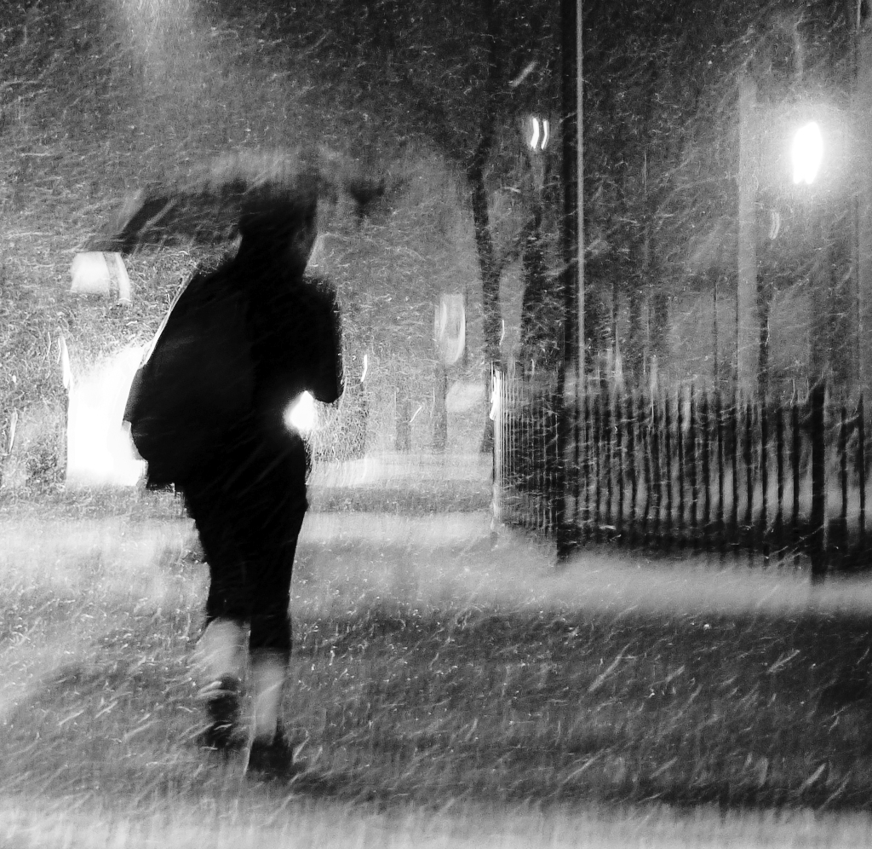
Ietekmju veidi un intensitāte
Cilvēks ir jutīgs pret ārkārtas vides un klimata izmaiņām, un tās var izraisīt vispārēju veselības stāvokļa un labklājības pasliktināšanos –
Stress
Traumas
Slimības
Psihiski traucējumi
Darbaspēju samazināšanās
Sociāli traucējumi
Nāve

Slide 3
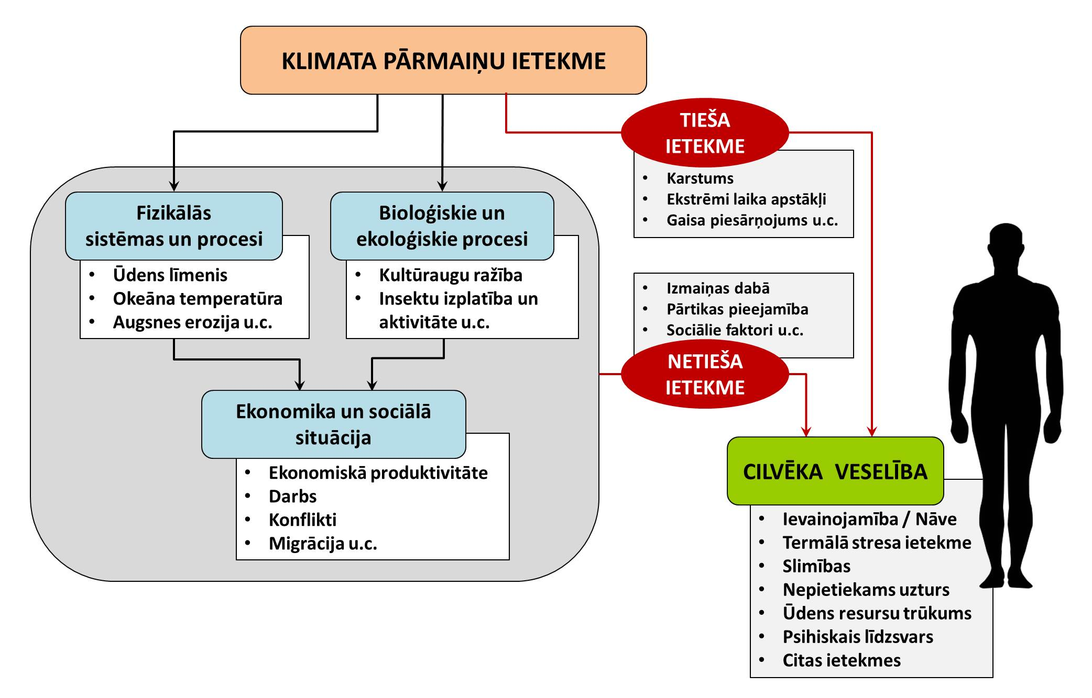
Globālas klimata pārmaiņas tiešā un netiešā veidā veicina slimību izplatību un priekšlaicīgu mirstību

Slide 4
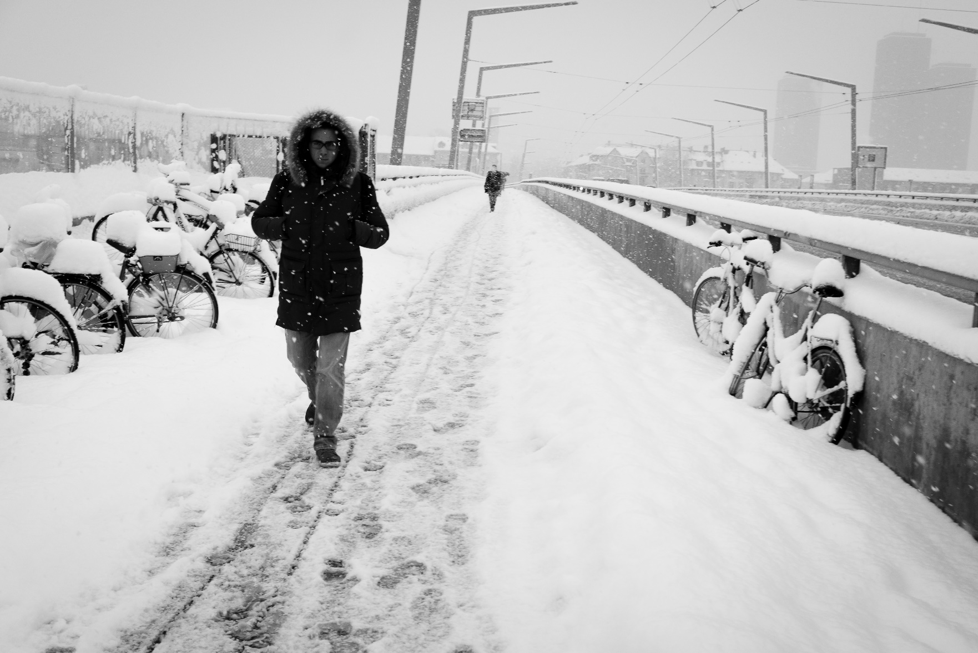
Trīs galvenās faktoru grupas – fizikālie, bioloģiskie un ekonomiskie faktori – ietekmē cilvēka labklājību, veselību un izdzīvošanas spējas jebkuros apstākļos, bet
klimata pārmaiņu rezultātā ietekmes intensitāte saasinās
Turklāt, klimata pārmaiņu ietekmē cilvēka bioloģiskā un sociālā adaptācija jauniem apstākļiem ir daudz sarežģītāka nekā stabilā vidē
Tiešā veidā cilvēku var ietekmēt –
Radot funkcionālus un fizioloģiskus organisma darbības traucējumus
Intensīvas un biežas temperatūras un nokrišņu izmaiņas (karstuma un sausuma periodi, viesuļvētras un plūdi, dabas ugunsgrēki) –

Slide 5
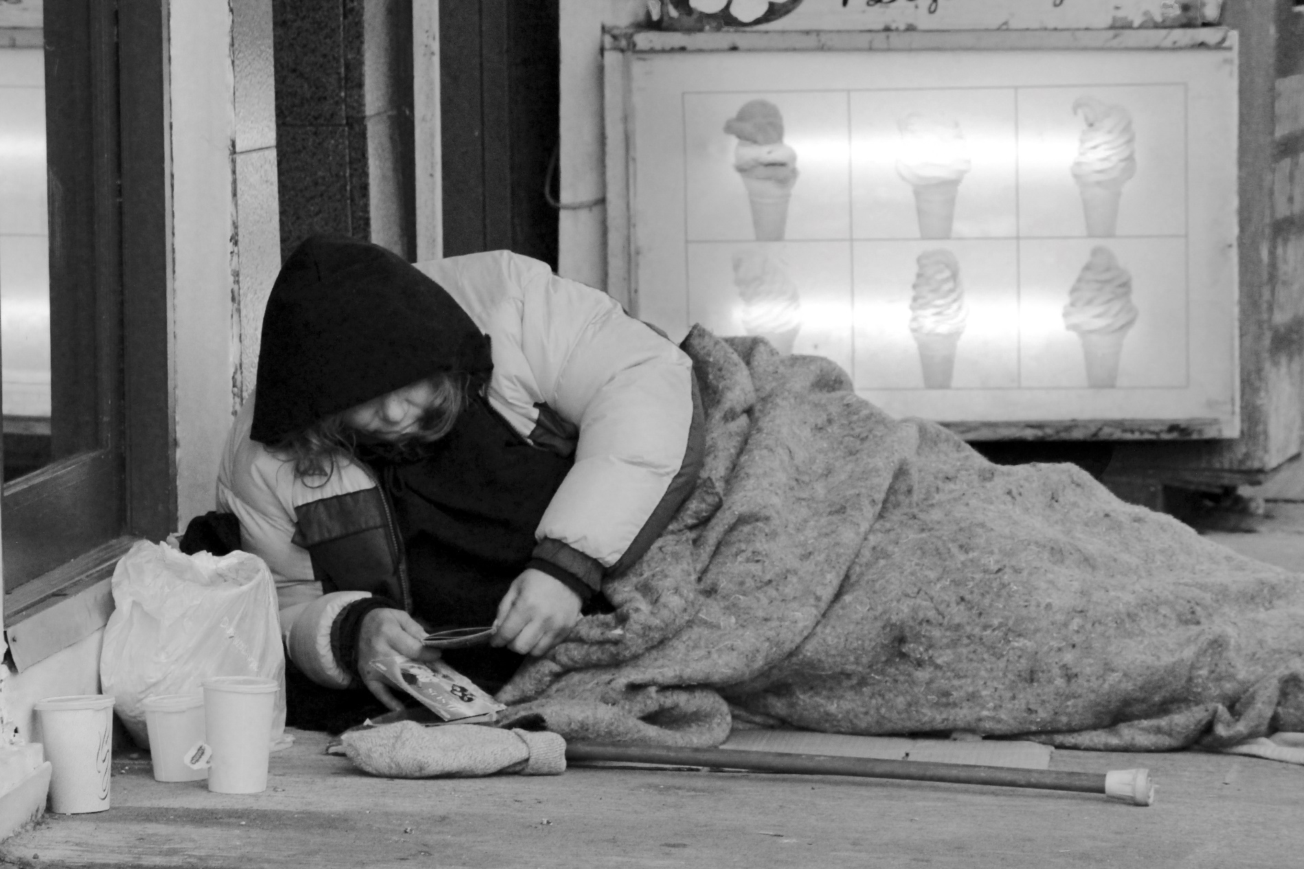
Savukārt netiešas ietekmes ir saistītas ar klimata pārmaiņu izraisītām vides un ekoloģiskām izmaiņām un to sekām
Netieši cilvēka veselību un labklājību var ietekmēt:
Kā arī klimata pārmaiņu provocētas sociāli-ekonomiskās atbildes reakcijas sabiedrībā –
Ražas un pārtikas kvalitātes un pieejamības samazināšanās
Dzeramā ūdens trūkums
Slimību pārnēsātāju invāzija
Iedzīvotāju migrācija ilgstošu sausuma periodu vai plūdu dēļ
Bezdarbs
Mājvietas zaudēšana
Sociālā vardarbība

Slide 6
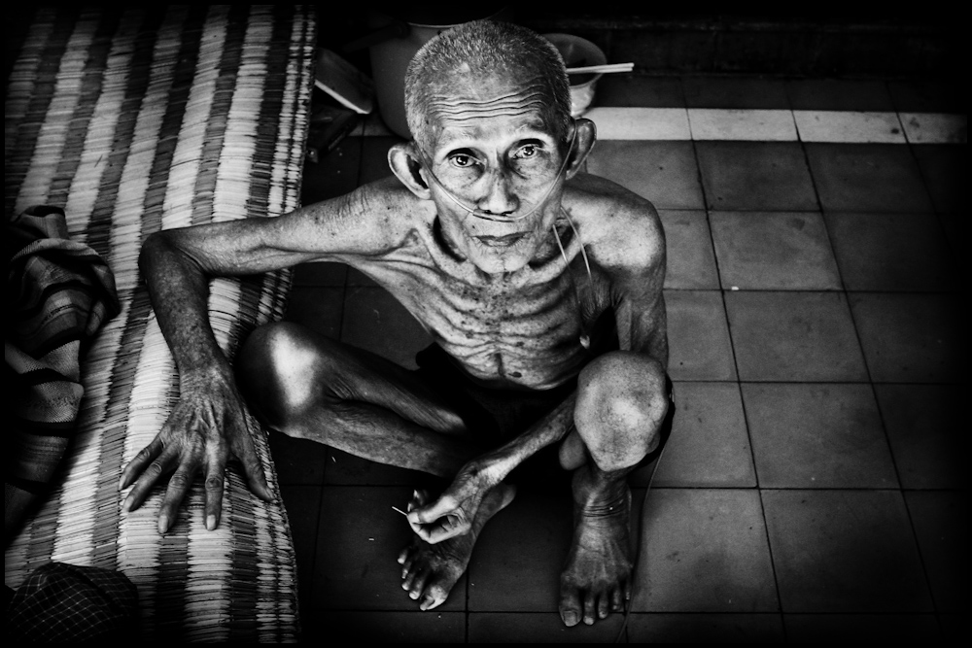
Paredzams, ka klimata pārmaiņas ietekmēs daudzu slimību epidemioloģiju (infekcijas slimību izcelšanos, izplatīšanās likumsakarības un apkarošanas iespējas), kā arī sabiedrības un indivīda fiziskās un psihiskās veselības un higiēnas nosacījumus
Ietekmes veids un intensitāte var būt atšķirīga, ņemot vērā:
Klimatiskos, reģionālos un ģeogrāfiskos apstākļus
Veselības aprūpes sistēmas kvalitāti
Adaptācijas pasākumus
Sagatavotību un rīcības spējas
ārkārtas gadījumos
Iedzīvotāju informētību un piekļuves nodrošinājumu profilakses un ārstniecības pakalpojumiem

Slide 7
Ja klimata pārmaiņas turpināsies tā, kā tiek prognozēts, tad cilvēka veselības apdraudējums būs statistiski iespējams ar
vidēju līdz ļoti augstu ticamības pakāpi
Prognozētie veselības riski klimata pārmaiņu ietekmē | Prognozes ticamības pakāpe
Traumu, slimību un nāves gadījumu risks intensīvu karstuma periodu un dabas ugunsgrēku dēļ. Risks iegūt pārtikas un ūdens izraisītas saslimšanas. | ++++ Ļoti augsta
Nepietiekams uzturs un dzeramā ūdens apgāde. Veselības problēmu sekas – samazinātas darbaspējas un darba ražīguma kritums neaizsargātās iedzīvotāju grupās. | +++ Augsta
Pārnēsātāju izraisītas slimības (malārija, Denges drudzis u.c.). Ģeogrāfiskas pārmaiņas pārtikas produktu ražošanā. Samazināta slimību pārnēsātāju kapacitāte pārsniegtu temperatūras sliekšņu dēļ. | ++ Vidēja
Mērens ar aukstumu saistītu saslimšanu un mirstības samazinājums dažos reģionos, jo saīsināsies aukstuma periodu iespējamība un ilgums. | + Zema

Slide 8
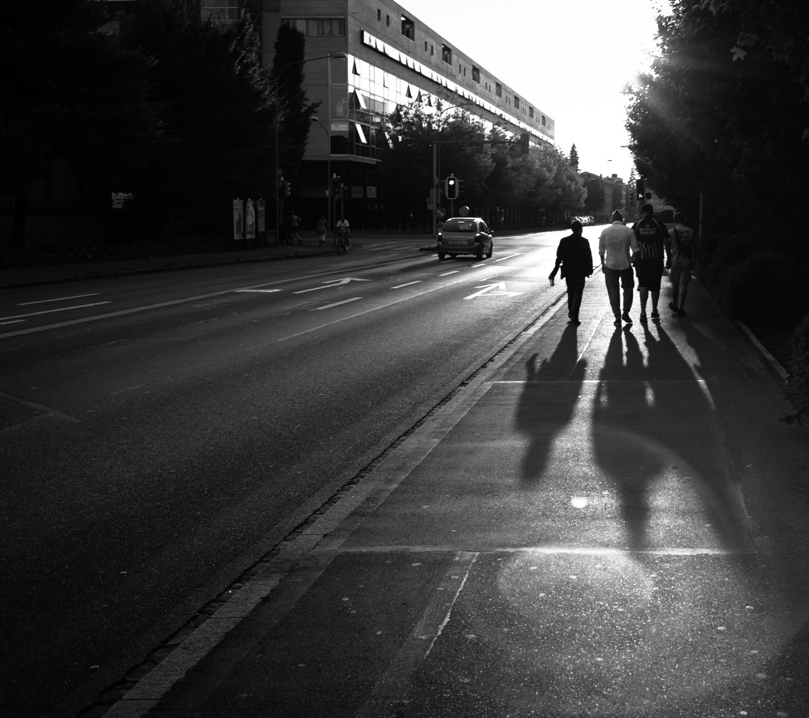
Ne visas ar klimatu saistītās pārmaiņas ietekmē cilvēku veselību nelabvēlīgi
Mērenā klimata joslā iespējamas siltākas ziemas –
Tas mazinās ar nosalšanu saistītu nāves gadījumu skaitu, kā arī būs vienkāršāk uzturēt komfortablus iekštelpu mikroklimata apstākļus
Ārpus telpām nodarbinātie mazāk saskarsies ar aukstuma izraisītiem negadījumiem ziemas periodā, kas savukārt uzlabos darba produktivitāti
Ilgāka siltuma sezona un augu veģetācijas periods, ja vien to negatīvi neietekmēs ārkārtas karstuma un sausuma periodi, sekmēs lauksaimniecību un pārtikas ražošanu, arī privāto dārzkopību un ārpustelpu aktivitātes
Tomēr pozitīvās ietekmes no klimata pārmaiņām, piemēram, ar aukstumu saistītas mirstības samazinājums, būs krasi pārvērtētas, salīdzinot ar negatīvo klimata pārmaiņu ietekmes pieaugumu, apmēru un seku smagumu

Slide 9
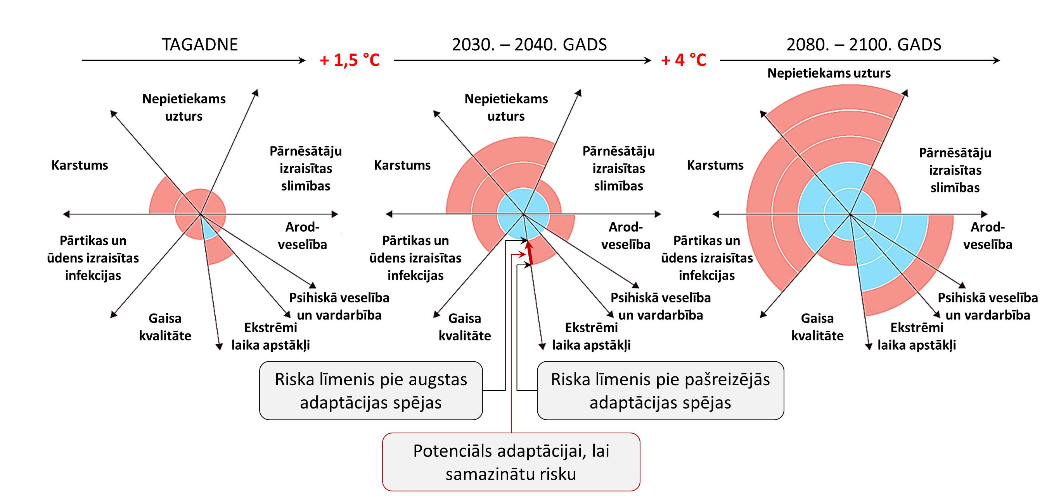
Vidējās temperatūras pieaugums un klimata pārmaiņu ietekmes intensitāte uz cilvēka veselību pašlaik un nākotnē, izvērtējot adaptācijas spējas

Slide 10
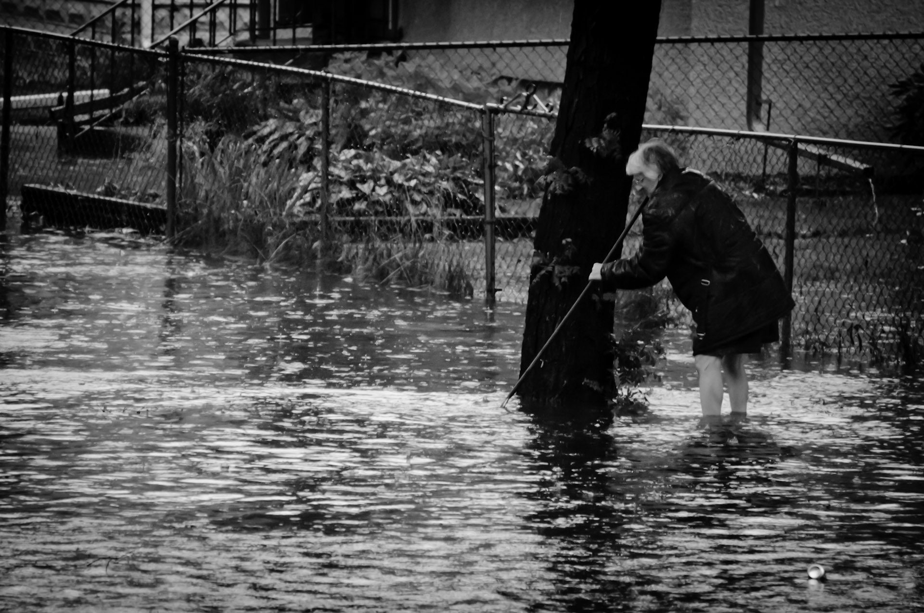
Klimata pārmaiņu ietekmes uz cilvēku var iedalīt primārās, sekundārās un terciārās
Primāra ietekme – tāda, kas rodas, ja reģionālas iedzīvotāju grupas vai arī atsevišķu profesiju pārstāvji ir tieši pakļauti nelabvēlīgiem vides apstākļiem: karstuma, lietus un plūdu, krusas, sniega vētru,
vēja un dabas ugunsgrēku ietekmei –
Rezultātā var iestāties dehidratācija (organisma atūdeņošanās), karstuma dūriens, traumu risks, infekcijas, un pat nāve
Primāra klimata pārmaiņu ietekme ir samērā tieša ietekme, jo seko tūlīt pēc notikuma, ietekmējot cilvēka fizisko stāvokli un psihisko
veselību, darbaspējas, sadzīvi, kā arī sabiedrības morāli un citus
ar cilvēka labklājību saistītus aspektus

Slide 11
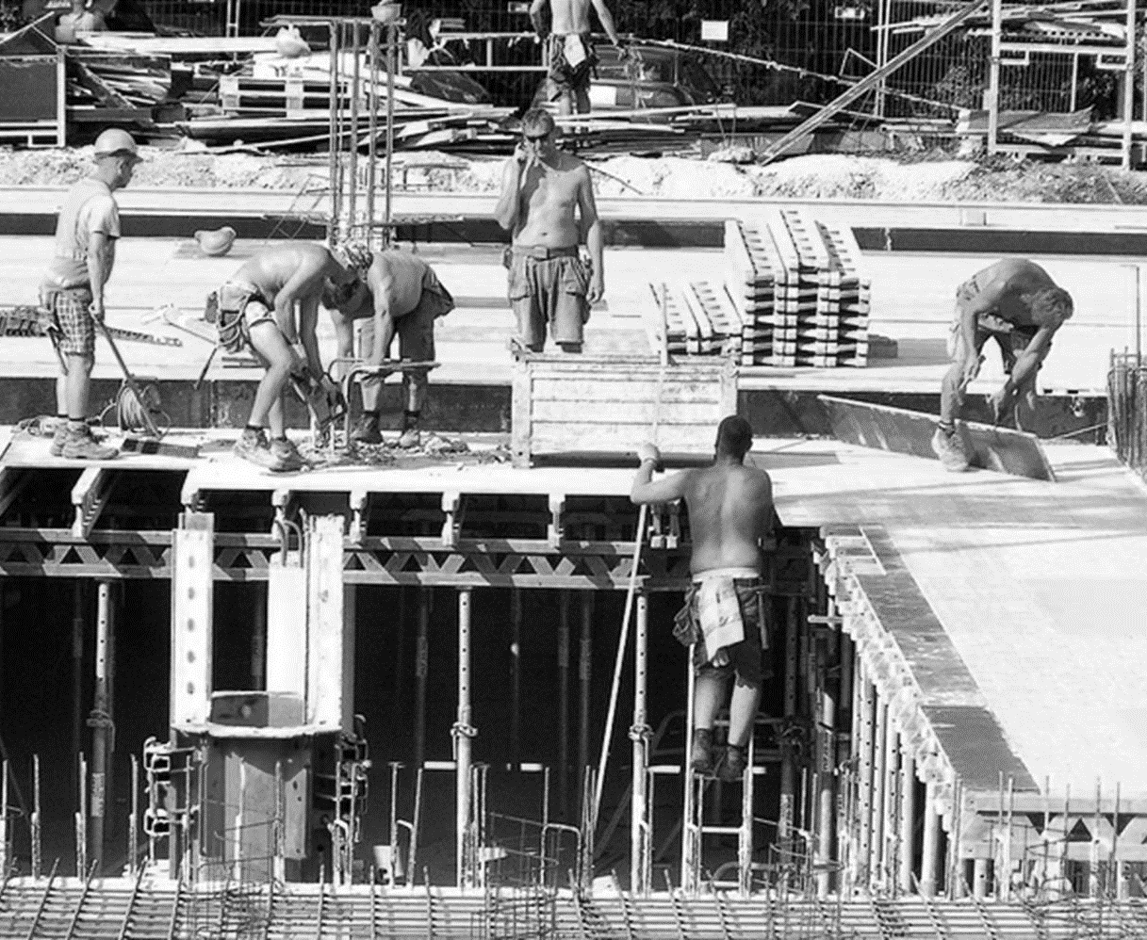
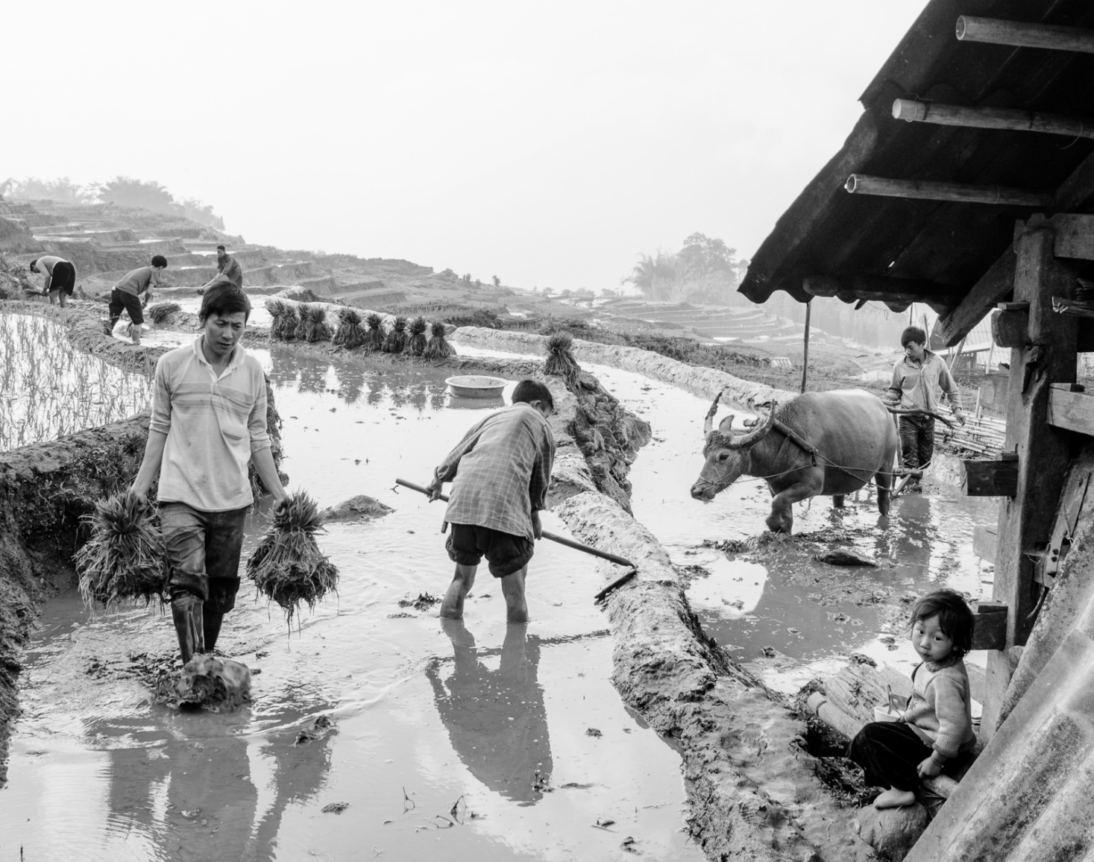
Atsevišķu profesiju pārstāvji, kuri strādā ārpus telpām, piemēram, būvstrādnieki, lauksaimnieki u.c. var tikt pakļauti lielākam
klimata pārmaiņu ietekmes riskam uz veselību

Slide 12
Sekundārā klimata pārmaiņu ietekme uz cilvēka veselību rodas kā mediators starp vides un ekoloģiskām sekām
Sekundārā ietekme ietver infekcijas slimību izplatības diapazona, intensitātes un sezonalitātes izmaiņas
Ietver arī pārtikas lauksaimniecības ražības samazināšanos, ietekmē cilvēka uztura un dzeramā ūdens nodrošinājumu,
higiēnas apstākļus
Ekoloģisko mediatoru ierosināta ietekme uz veselību ietver arī aero-alergēnu (putekšņu, sporu, putekļu) izplatības pastiprināšanos, paaugstinot astmas, siena drudža un citu alerģisku reakciju risku

Slide 13
Klimata pārmaiņu terciārā ietekme uz cilvēka veselību rodas no netiešas, daudz sarežģītākas un ilgstošas cēloņu ķēdes
Sekas parādās lēnāk, ietekmē fundamentālos sociālo attiecību balstus un institūcijas, kā arī cilvēka veselību, labklājību un izdzīvošanas spējas
Terciāro ietekmi ir sarežģīti pētīt un izvērtēt, jo tā parasti izpaužas kā vairāku faktoru iedarbības seku
kopums, piemēram:
Psiholoģiskā spriedze, emocionāls nemiers un uzvedības traucējumi bērniem un pieaugušajiem, uztraucoties par nākotni
Plaša mēroga sabiedrības veselības sekas un iedzīvotāju grupu piespiedu migrācija, kas var rasties populācijas pieauguma
un ārkārtas vides apstākļu vai vides katastrofu rezultātā
Sociālo saspīlējumu un konfliktu draudi, kas saistīti ar dabas resursu (aramzemes, saldūdens) pieejamības samazināšanos,
dzīvesvietas pieejamību u.c.

Slide 14
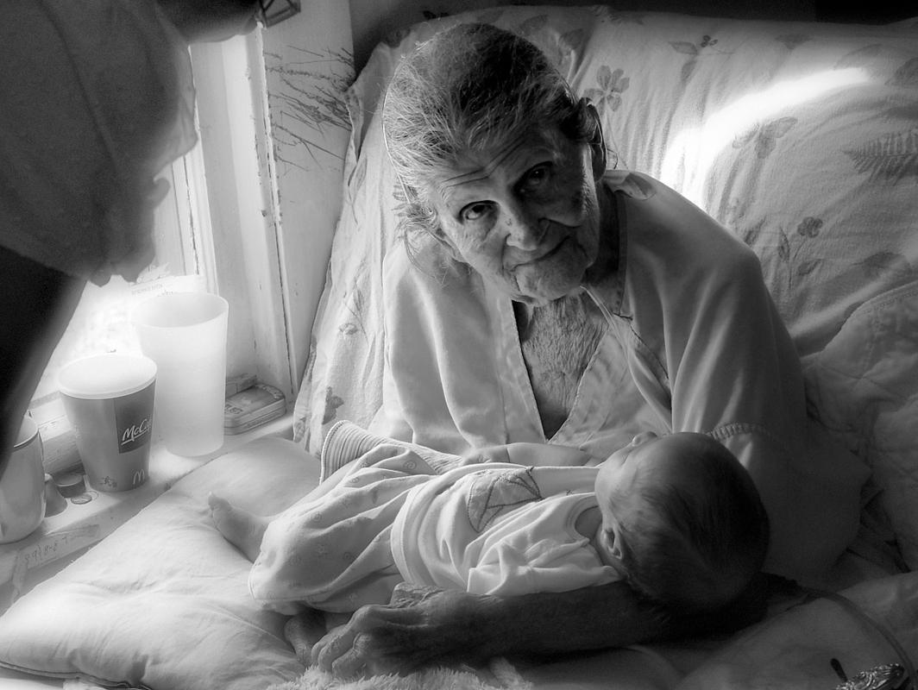
Pret klimata pārmaiņām jutīgās iedzīvotāju grupas
Klimata pārmaiņas globālā mērogā ietekmē visas sabiedrības veselību un labklājību, taču dažas iedzīvotāju grupas ir vairāk pakļautas ietekmes riskam
Tādi faktori kā vecums, dzimums, veselības stāvoklis, etniskā piederība, sociālais stāvoklis un ekonomiskais nodrošinājums rada atšķirīgas iedzīvotāju riska grupas

Slide 15
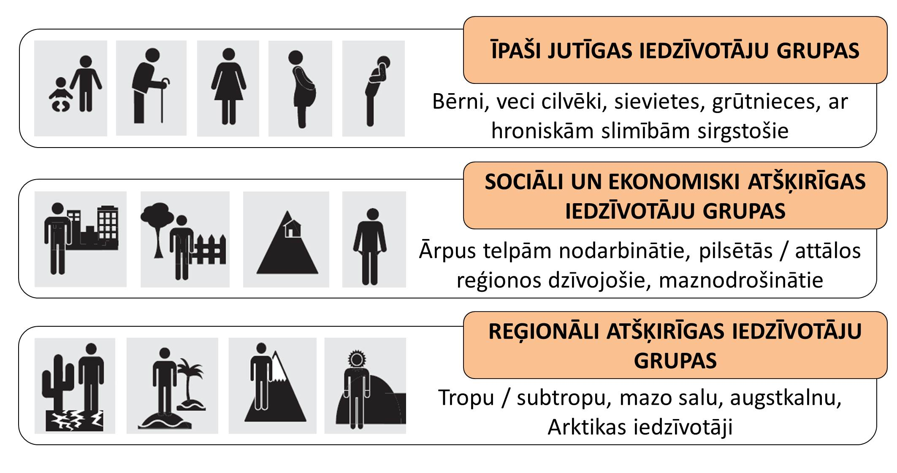
Pret klimata pārmaiņām īpaši mazaizsargātas iedzīvotāju riska grupas

Slide 16
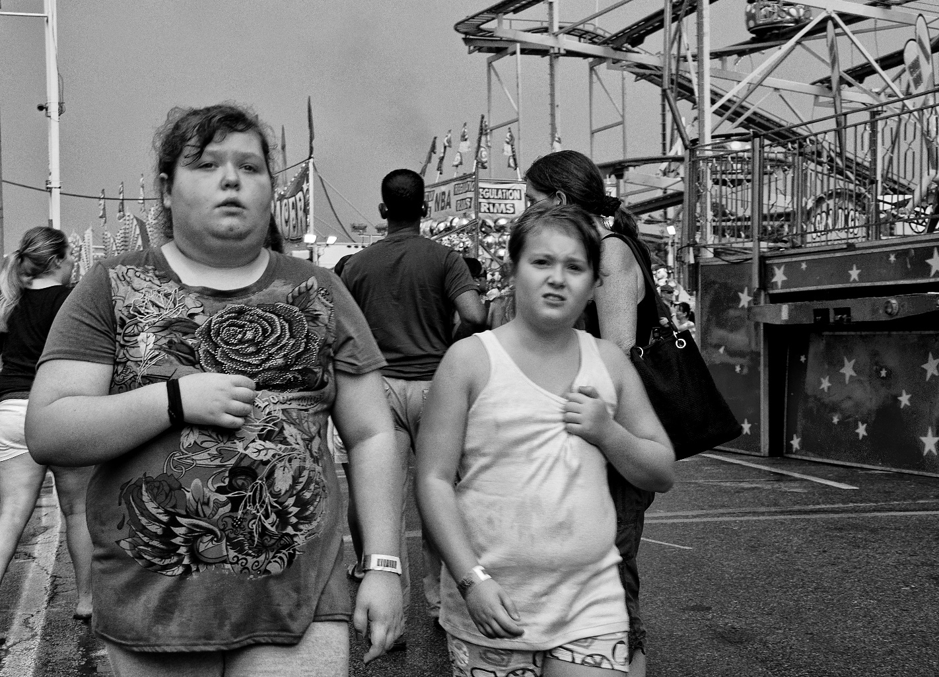
Zinātnieki norāda, ka dažādos aspektos mūsdienu sabiedrības indivīds ir bioloģiski jutīgāks pret ar klimata pārmaiņām saistītiem veselības apdraudējumiem nekā pagātnē
Piemēram, iedzīvotāju veselības ievainojamības risku paaugstina:
Sabiedrības novecošanās, paredzams garāks mūža ilgums, kas rada augstāku organisma uzņēmību pret karstumu un citiem ārkārtas vides notikumiem, infekcijas slimībām
Ievērojamais neinfekcijas slimību, tādu kā sirds un asinsvadu slimības, elpošanas sistēmas saslimšanas, vielmaiņas traucējumi, izplatības pieaugums, kas paaugstina organisma uzņēmību pret karstumu un citām slodzēm, paaugstinot insulta, sirdslēkmju, elpošanas mazspējas risku
Augstas temperatūras gan ārpus telpām, gan telpās (dzīvesvietā vai darbavietā), kas paaugstina karstuma uzņēmības, dehidratācijas un nieru bojājumu risku

Slide 17
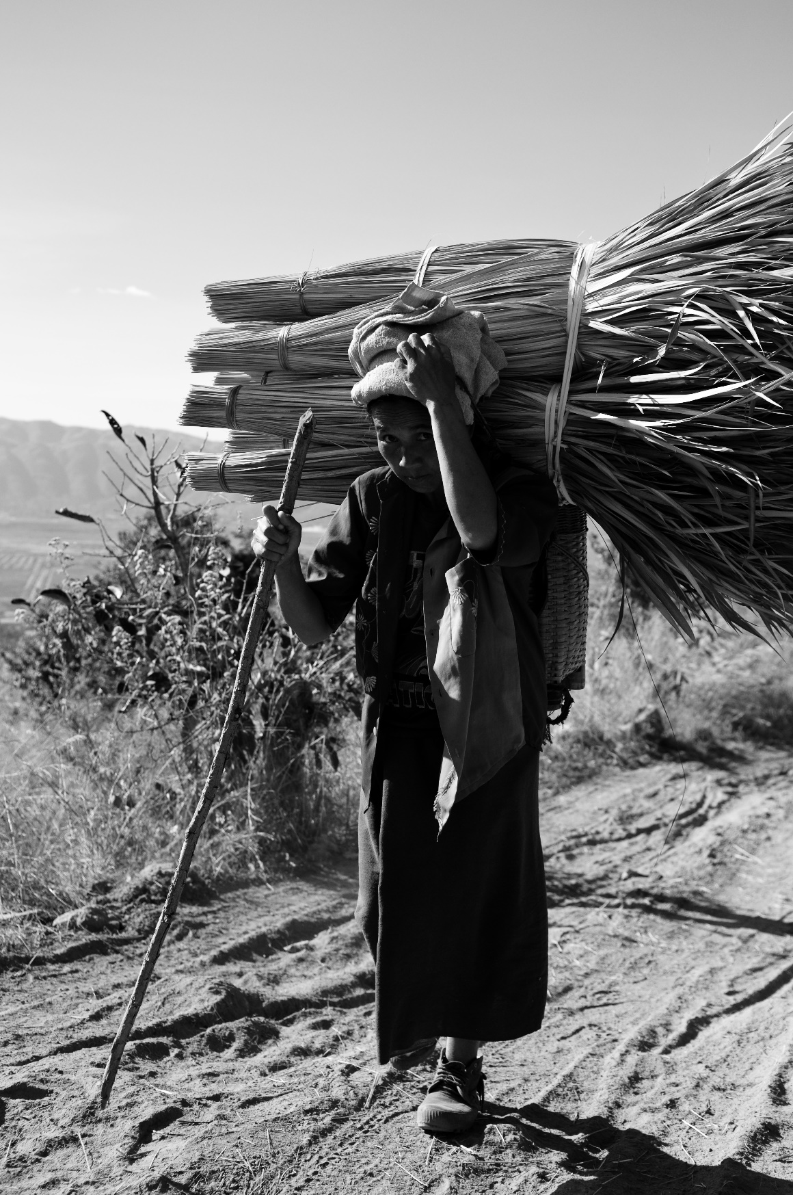
Pilsētas siltuma salas efekts: paaugstināta karstuma iedarbība un samazinātas organisma aizsargspējas
Augstāka uzņēmība pret alerģijām, ko nereti izraisa pārspīlēta bērnu higiēna, kā rezultātā tiek kropļota imūnsistēmas nobriešana – paaugstināts siena drudža un astmas risks no aero-alergēnu koncentrācijas palielināšanās
Paaugstināts infekcijas slimību risks sakarā ar biežāku un plašāku patogēno mikroorganismu izplatību un ietekmi uz vispārējo populācijas imūnsistēmas novājinātību
Iedzīvotāju nodarbinātība rūpniecībā, lauksaimniecībā vai citās nozarēs, kur darba laikā netiek nodrošināta atbilstoša ventilācija un gaisa kondicionēšana, kā arī nav iespējama regulāra piekļuve dzeramajam ūdenim

Slide 18
Pašlaik prognozētās globālās klimata pārmaiņas iet kopsolī ar augsto pasaules iedzīvotāju skaita pieauguma tempu, nevienmērīgo iedzīvotāju blīvuma sadalījumu pasaulē un pieaugošo demogrāfisko novecošanos
Līdz 2050.g. vidējais eiropieša vecums paaugstināsies no 37,7 gadiem (pēc 2003.g. datiem)
līdz 52,3 gadiem
21.gs. beigās iedzīvotāju, kas vecāki par 60 gadiem, proporcija palielināsies no pašlaik aplēstiem 10% līdz aptuveni 32% no globālās populācijas
Daudzos pasaules reģionos, tostarp Eiropā, liela daļa sabiedrības būs gados vecāki cilvēki, vairāk apdraudēti un mazāk spējīgi pielāgoties
klimata pārmaiņām

Slide 19
Līdz 21.gs. vidum klimata pārmaiņu sekas izpaudīsies galvenokārt saasinot jau pastāvošās iedzīvotāju veselības problēmas,
veicinot arī hronisku slimību attīstību
Hroniskas slimības (diabēts, sirds un asinsvadu slimības, aptaukošanās un liekais svars u.c.) palielinās klimata pārmaiņu izraisītu smagu saslimšanu vai mirstības risku
Sirds un asinsvadu slimības pašlaik ir nozīmīgākais iedzīvotāju mirstības cēlonis pasaulē, izraisot 31% no visiem
nāves gadījumiem (pēc 2012.g. datiem)
Savukārt no liekā svara un aptaukošanās cietušo iedzīvotāju īpatsvars pasaulē kopš 1980.g. ir dubultojies un
2014.g. skāris 39% pasaules iedzīvotāju
Iedzīvotāji, kas cieš no šīm slimībām ir īpaši jutīgi pret
ārkārtas karstuma periodiem

Slide 20
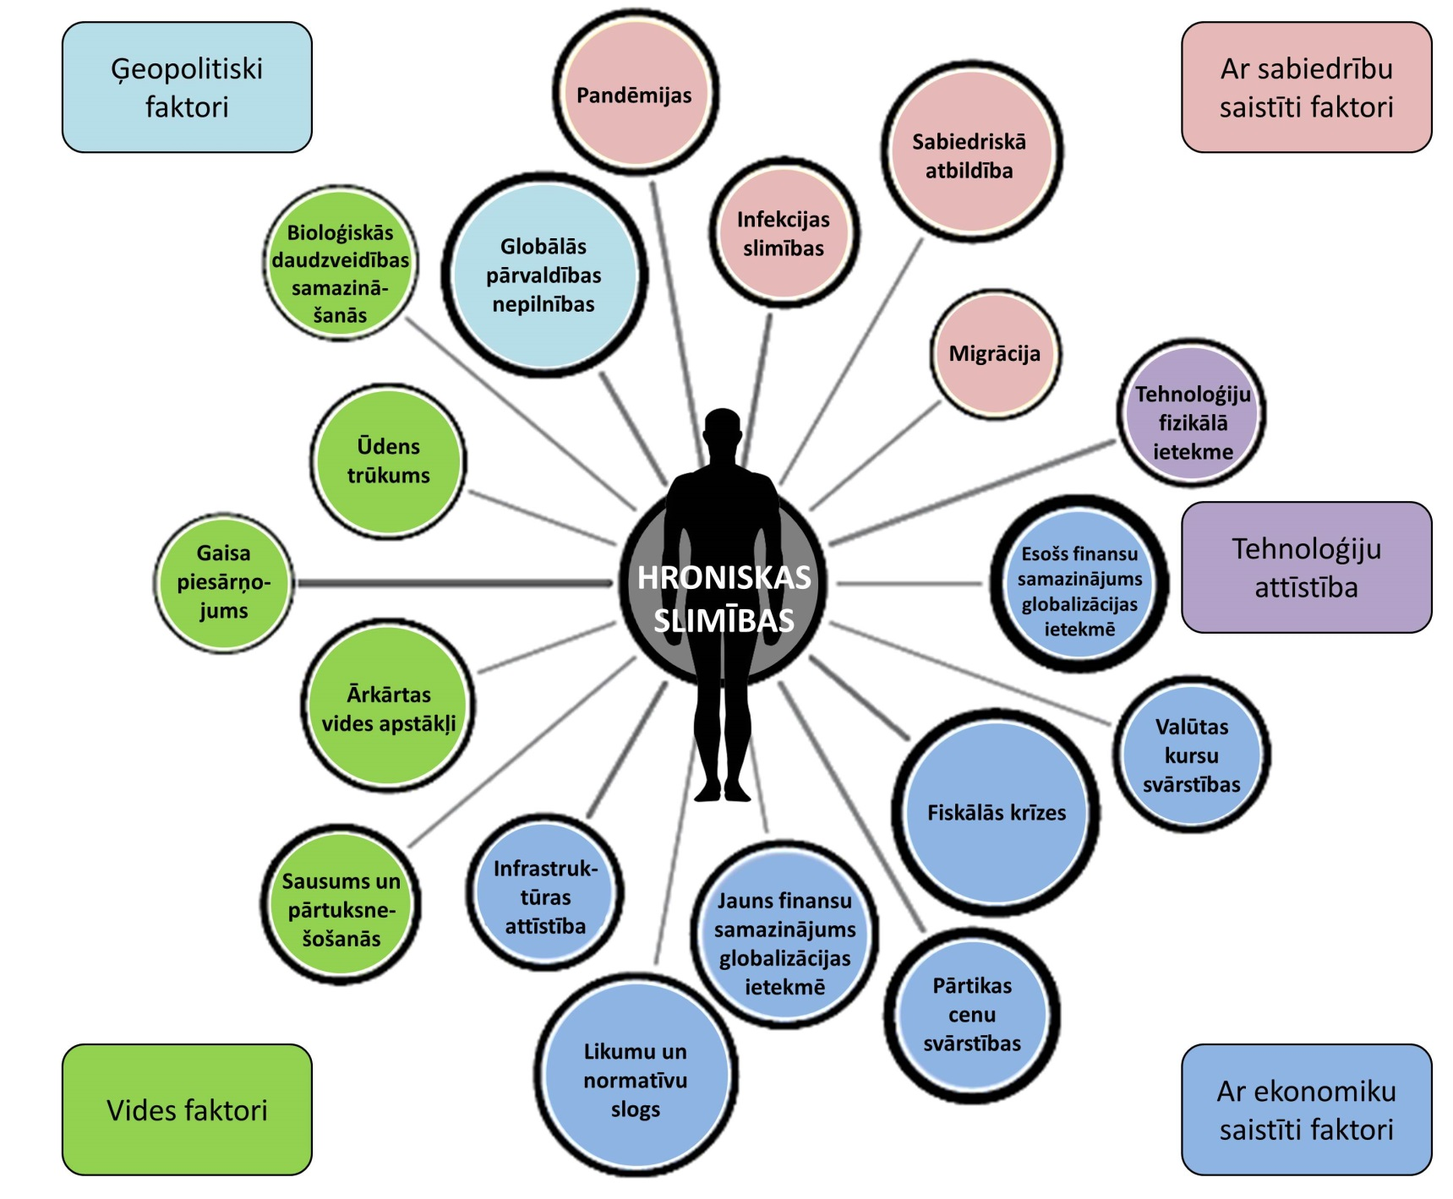
Faktori, kas ietekmē hronisku slimību rašanos un attīstību

Slide 21
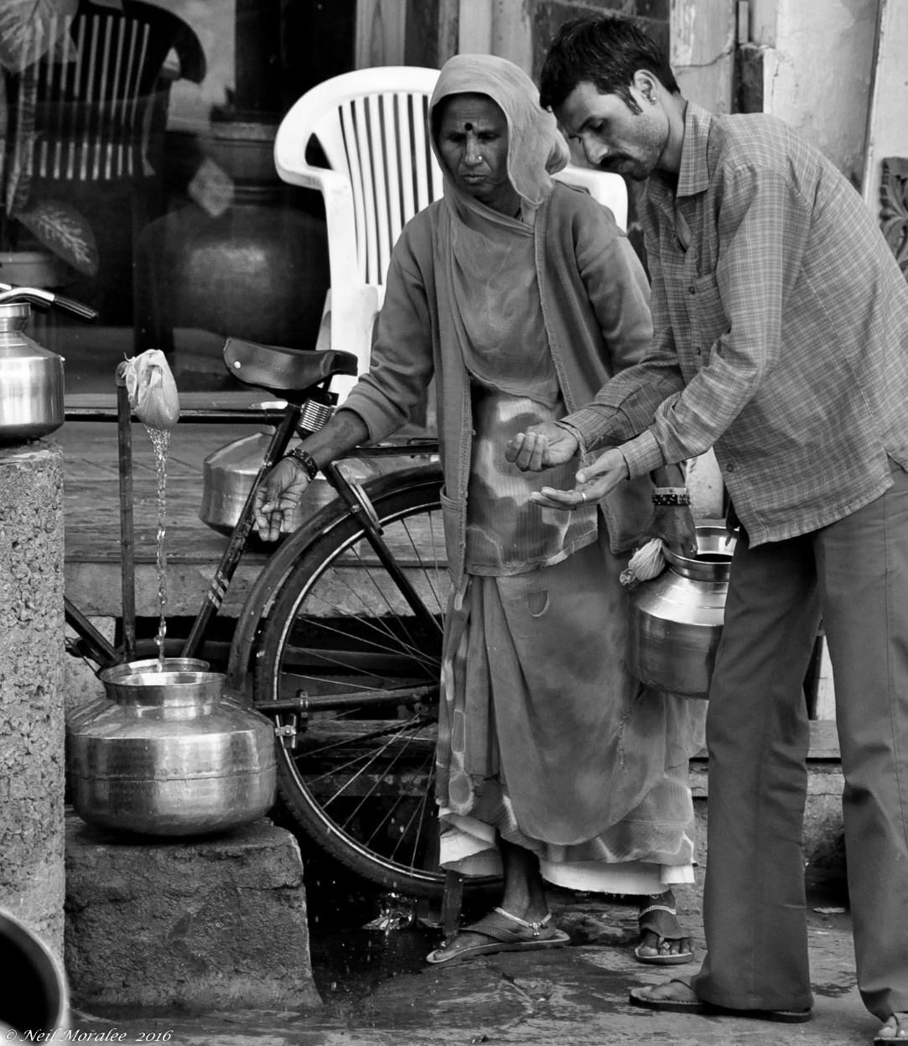
Klimata pārmaiņu ietekmē var rasties jauni apstākļi, un esošās slimības (piemēram, pārtikas un ūdens izraisītas infekcijas, pārnēsātāju izraisītas saslimšanas) var paplašināt
savu diapazonu uz apgabaliem, kuri līdz šim nav bijuši skarti
Paredzams, ka veselības zaudējumi sakarā ar klimata pārmaiņu izraisītu uztura nepietiekamību īpaši negatīvi ietekmēs tādus reģionus –
Kur ir pārapdzīvotība, militārie konflikti, zems ekonomiskais nodrošinājums un jau pašlaik
ir pārtikas un dzeramā ūdens trūkums

Slide 22
Klimata pārmaiņas var ietekmēt izmaiņas nevienlīdzībā starp atšķirīgām sabiedrības sociāli-ekonomiskām grupām, piemēram, nenodrošinot vienlīdzīgu veselības aprūpi cilvēkiem ar zemākiem ienākumiem un mazaizsargātām iedzīvotāju grupām
Ar augstu ticamību var apgalvot, ka klimata pārmaiņu ietekme uz veselību būs mazāk izteikta, bet netiks pilnībā novērsta sabiedrības grupās, kas gūs labumu no straujas sociālās un ekonomiskās attīstības, it īpaši starp nabadzīgākajām un mazāk
veselīgākajām iedzīvotāju grupām
Klimata pārmaiņas ir šķērslis ilgstošiem veselības uzlabojumiem daudzos pasaules reģionos
Ja valstu ekonomiskā izaugsme neuzlabos iedzīvotāju ekonomisko stāvokli, tad klimata pārmaiņu ietekme uz cilvēku
veselību saasināsies

Slide 23
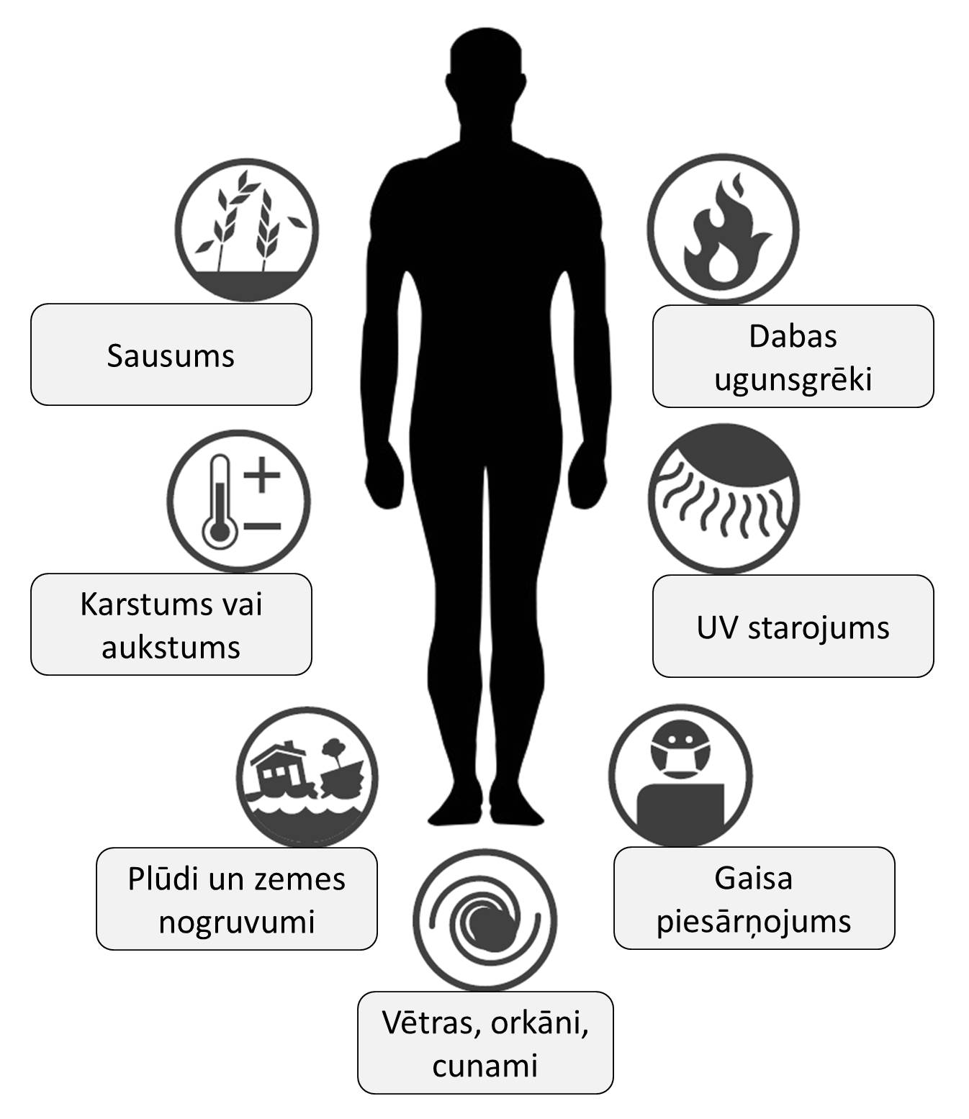
Ārkārtas vides apstākļu ietekme uz veselību
Ir pietiekami daudz pierādījumu par vides apstākļu un klimata ietekmi
uz cilvēka veselību –
Un paredzams, ka klimata pārmaiņu ietekmē negatīvās sekas var saasināties, ietekmējot viena otru

Slide 24
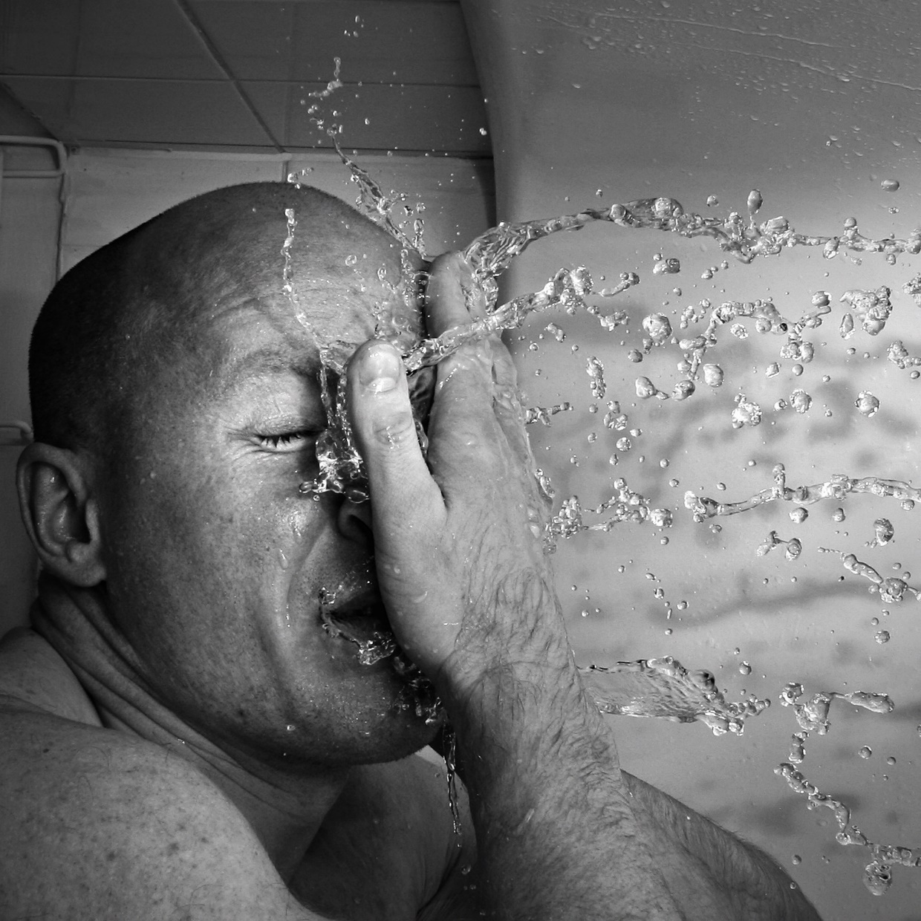
Galvenais ar klimata pārmaiņām saistītais iemesls bažām par iedzīvotāju veselību Eiropā ir karstuma radītu veselības traucējumu
un mirstības palielināšanās
Paaugstinoties gada vidējai temperatūrai par 1 grādu un biežāku ārkārtas karstuma periodu dēļ, mirstība palielināsies par 1-4%, kas līdz 2080.g. varētu sasniegt 50 000-110 000 nāves gadījumu gadā
Lai gan nāves gadījumu skaits ir cieši saistīts ar iedzīvotāju skaitu, mirstības rādītāju būtiskākās izmaiņas varētu būt vērojamas reģionos, kuros ir lielāka klimata sasilšanas tendence
Līdz ar to Eiropā karstuma periodu ietekme uz iedzīvotāju veselību būs reģionāli nevienmērīga – vairāk tiks skartas Dienvideiropas
un Viduseiropas valstis

Slide 25
Ja ķermeņa temperatūra pārsniedz 38 ºC, var iestāties karstuma stress –
Cilvēks kļūst apātisks, noguris, letarģisks, parādās tādi simptomi kā reibonis, galvassāpes, viegla aizkaitināmība, apjukums, slikta dūša, vemšana, caureja, arī tā dēvētie karstuma izsitumi, fiziskās un kognitīvās funkcijas pavājinās
Ķermeņa temperatūrai paaugstinoties virs 40,6 ºC iestājas karstuma dūriens –
Tas var izraisīt iekšējo orgānu bojājumu risku, samaņas zudumu, un nāves iestāšanās risks strauji pieaug, it īpaši iedzīvotāju
riska grupās
Augsta vides temperatūra veicina asins pieplūdi uz ķermeņa virsmu, kas var izraisīt asinsrites kolapsu jeb piepešu sirds un asinsvadu vājumu

Slide 26
Ārkārtas karstuma periodi rada arī iekštelpu mikroklimata apstākļu pasliktināšanos, ja netiek nodrošināta ventilācija, optimāls mitruma līmenis un gaisa kondicionēšana
Vides apstākļu izmaiņas klimata pārmaiņu ietekmē | Iekštelpu mikroklimata izmaiņas | Ietekme uz cilvēka veselību un labsajūtu
Ārkārtas karstuma periodi | Paaugstināta temperatūra | Diskomforts, karstuma stress, slimību saasinājumi, hospitalizācija, nāve
Intensīvi un ilgi nokrišņi, viesuļvētras, plūdi | Mitrums un pelējums | Elpošanas sistēmas saslimšanas
Dabas ugunsgrēki, gaisa piesārņojums | Augsta putekļu koncentrācija | Elpošanas sistēmas, sirds un asinsvadu saslimšanas, hospitalizācija, nāve
Ozona slāņa noārdīšanās, UV starojuma palielināšanās | Augsts ozona līmenis | Elpošanas sistēmas saslimšanas, hospitalizācija, nāve
Putekšņi | Paaugstināta alergēnu koncentrācija | Alerģijas, astma

Slide 27
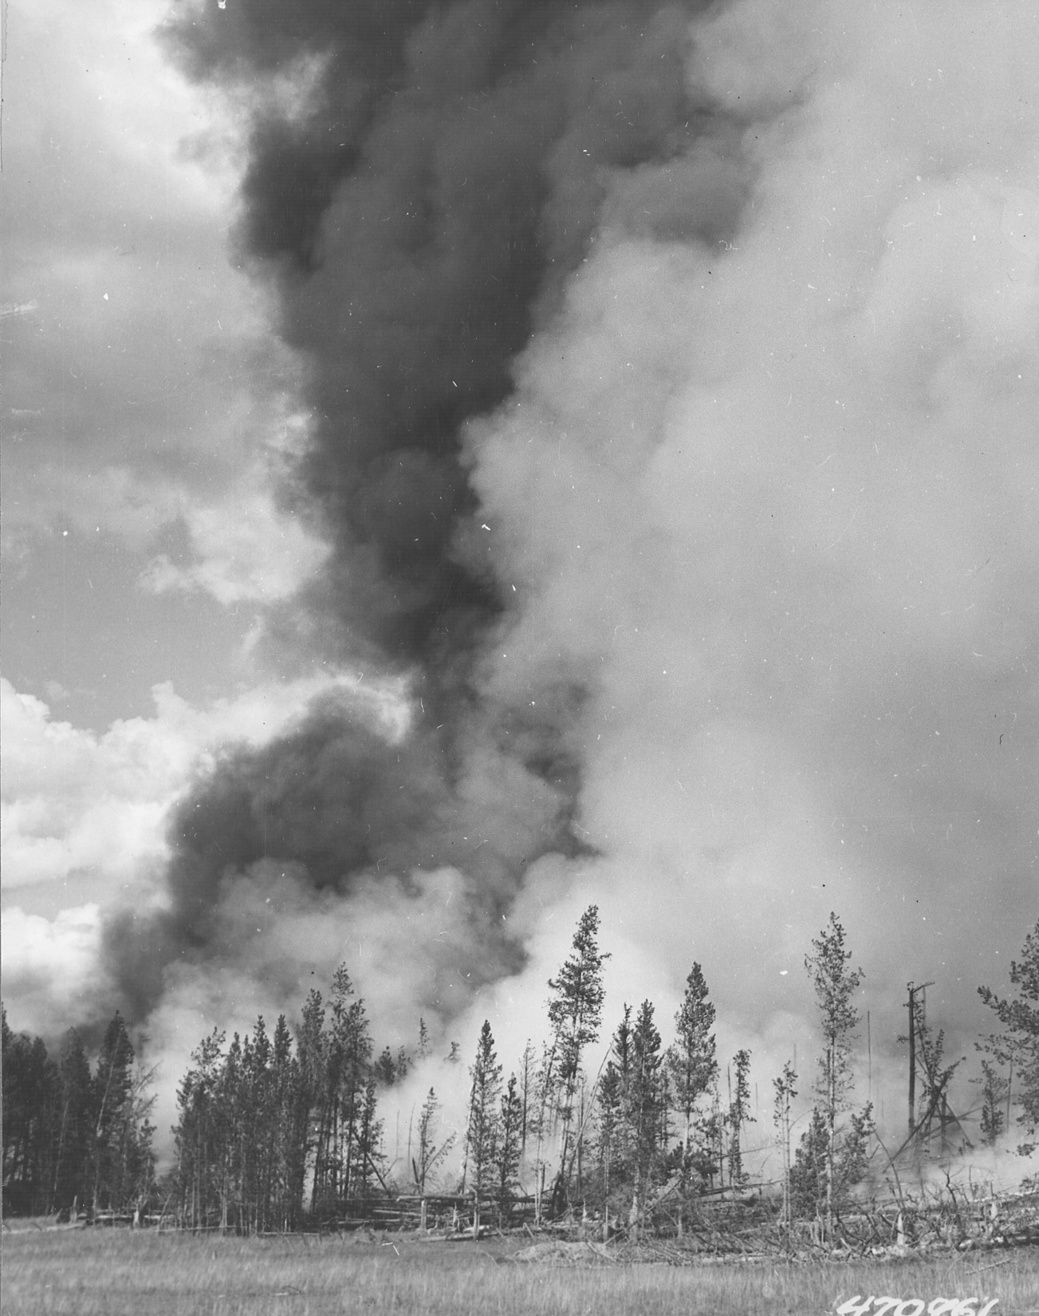
Sausuma un karstuma ietekmē pieaug dabas ugunsgrēku risks – tas var ietekmēt gan tiešā to norises vietā esošos iedzīvotājus, gan tālākā apkārtnē dzīvojošos
Latvijā izplatīti tādi dabas ugunsgrēki kā mežu un purvu ugunsgrēki un pērnās zāles dedzināšana, galvenokārt, sausās pavasara un vasaras sezonās
Dabas ugunsgrēku radītie dūmi, karstums un liesmas var būtiski apdraudēt cilvēka veselību, labklājību un dzīvību – paaugstinās risks gūt apdegumus, ievainojumus, saindēties ar dūmiem, kā arī zaudēt mājvietu
Dūmu ietekme uz veselību var izpausties kā acu kairinājums (dedzināšana acīs, asarošana), kakla un rīkles kairinājums, klepus, elpas trūkums, sāpes krūtīs, galvassāpes, iesnas

Slide 28
Klimata pārmaiņu ietekmē, pieaugot maksimālajai dienas temperatūrai vasaras sezonā, palielinās arī ultravioletā (UV) starojuma līmenis, kas var izraisīt ādas vēža un tādas acu slimības kā katarakta izplatības pieaugumu
Pētījumi liecina, ka pieaugot dienas vidējai temperatūrai par 1 ºC, karcinomas gadījumu skaits var palielināties par 2-6%
Pētījumi par stratosfēras ozona atjaunošanos un klimata pārmaiņām liecina, ka UV starojuma līmenim pie Zemes virsmas ir tendence samazināties, un līdz 21.gs. vidum dažviet tas sasniegs tādu līmeni, kāds tas bija pirms 1980.g.
Tomēr mērenā klimata joslā palielinoties dienas vidējai temperatūrai un saulaino dienu skaitam, pieaug laiks, kuru cilvēki pavada ārpus telpām, kas var izraisīt UV starojuma ietekmes paaugstināšanos īpaši cilvēkiem ar gaišu un jutīgu ādu

Slide 29
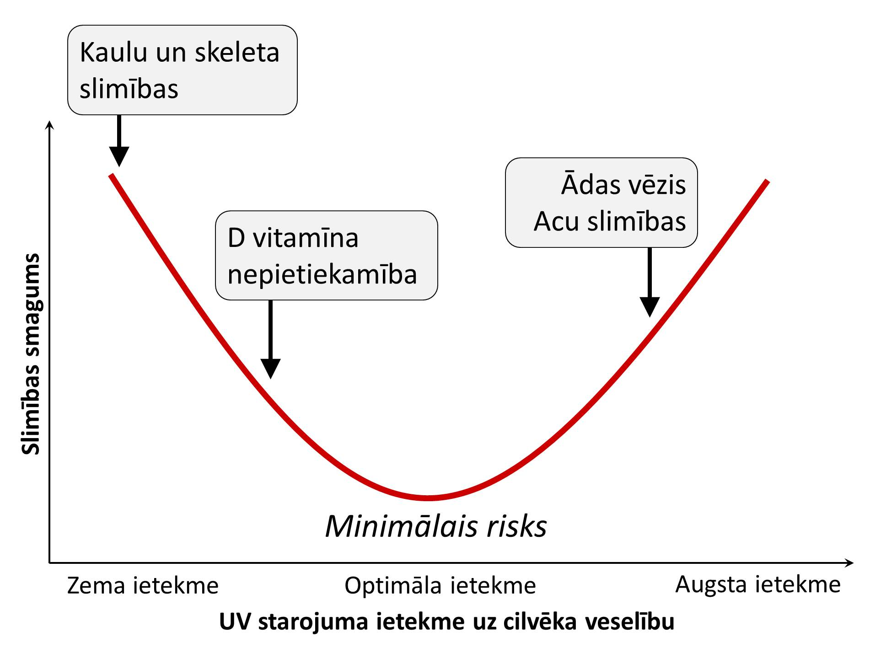
Ultravioletā starojuma ietekme uz cilvēka veselību
Saules iedarbībai ir labvēlīga ietekme uz D vitamīna sintēzi cilvēka organismā, kas pozitīvi ietekmē veselību
Tādējādi UV starojuma līmeņa ietekmes pieauguma ieguvumu un zaudējumu bilance atšķiras atkarībā no –
Reģiona, starojuma iedarbības intensitātes un ilguma, kā arī no citiem faktoriem, piemēram, uztura īpatnībām, kas ietekmē D vitamīna līmeni organismā

Slide 30
Klimata pārmaiņu ietekmē paredzamais minimālās temperatūras pieaugums tiek saistīts ar aukstuma izraisītu nāves
gadījumu samazināšanos
Tā kā mirstības pieaugums, kas saistīts ar vasaras sezonas temperatūras paaugstināšanos, ir konsekventi prognozēts pētījumos par klimata pārmaiņām, tad –
Tas vismaz daļēji tiek kompensēts ar aukstuma izraisītas mirstības samazināšanos ziemas sezonā
Tomēr maz ticamas, ka salīdzinoši maigākas ziemas klimata pārmaiņu ietekmē, kompensēs smagākās karstuma
izraisītās veselības sekas –
Jo negatīvā ietekme uz veselību no biežākiem ārkārtas karstuma periodiem lielā mērā pārspēj ieguvumus no samazinātā auksto dienu skaita

Slide 31
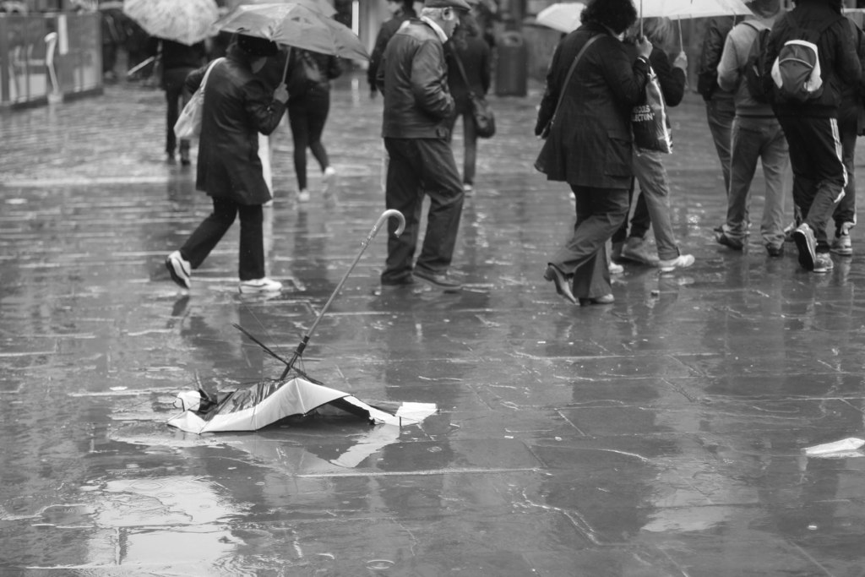
Vairums klimata pārmaiņu scenāriju paredz būtisku nokrišņu biežuma un intensitātes un/vai apjoma pieaugumu, savukārt intensīvi nokrišņi
izraisīs vai pastiprinās plūdu iespējamību
Globāli tiek prognozēts, ka teritorijas, ko skar musonu ietekme, 21.gs. palielināsies, un musonu nokrišņi pastiprināsies
Jau pašlaik plūdi ir ārkārtas vides apstākļi, kas visbiežāk ietekmē daudzu pasaules reģionu iedzīvotāju veselību un labklājību
2011.g. pasaulē 6 no 10 lielākajām dabas katastrofām bija plūdi, gan pēc cietušo iedzīvotāju skaita – skāra 112 miljonus cilvēku, gan pēc nāves gadījumu skaita – bojā gāja
vairāk nekā 3100 cilvēku

Slide 32
Klimata pārmaiņu ietekmē pasaulē īpaši pieaug upju plūdu biežums, bet paredzama arī jūras līmeņa celšanās, kas rada ekonomiskos zaudējumus gan ietekmējot iedzīvotāju veselību,
gan nopostot īpašumus un infrastruktūru applūstošajās teritorijās
Plūdi rada paaugstinātu risku noslīkt, gūt ievainojumus, ciest no hipotermijas, infekcijas slimībām (piemēram, caurejas, leptospirozes, holēras), kā arī rada piespiedu migrāciju vai iedzīvotāju evakuācijas nepieciešamību
Psihisko traucējumu simptomu tādu kā psiholoģiskas ciešanas, trauksme un depresija izplatība ir 2-5 reizes lielāka indivīdiem, kuri saskārušies ar plūdu ietekmi, salīdzinot ar neskartiem iedzīvotājiem
Latvijā nopietnākos draudus upēs rada pavasara pali, ko ietekmē ledus un vižņu sastrēgumi, taču arī lietus uzplūdi un vējuzplūdi reizumis izraisa teritoriju applūdumus

Slide 33
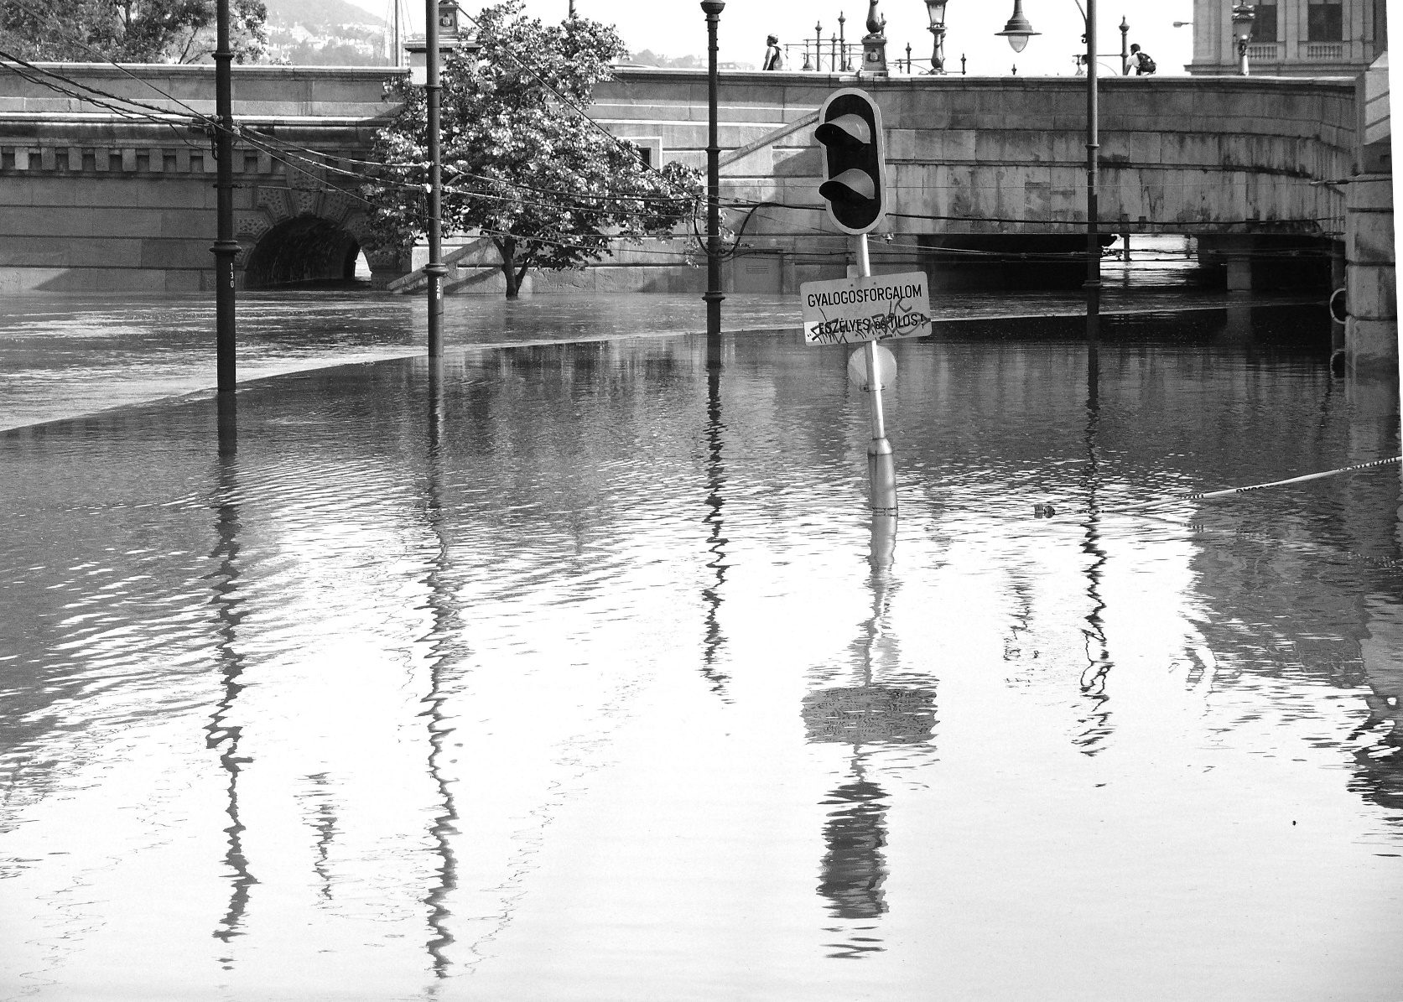
Plūdu, vētru un spēcīgu nokrišņu ietekme ir saistāma arī ar vairākiem ūdens izraisītu slimību uzliesmojumiem, patogēnu mobilizācijas vai ārkārtēja piesārņojuma dēļ, ko izraisa notekūdeņu cauruļvadu un/vai attīrīšanas iekārtu pārplūšana
Samazinoties ūdenstecēm vasarā, var palielināties bakteriāla
un ķīmiska piesārņojuma risks
Paaugstināta ūdens temperatūra var veicināt toksisku aļģu izplatību, bet fekālā piesārņojuma risks var apdraudēt gan dzeramā ūdens ieguves vietas, gan teritorijas, kurās ūdens
tiek izmantots rekreācijai un lauksaimniecībai
Jūras līmeņa celšanās var izraisīt tādu ietekmi uz iedzīvotājiem kā piespiedu migrāciju, zaudējot iztikas līdzekļus un dzīvesvietu, un lielāku iespēju ciest no piekrastes vētrām un plūdiem

Slide 34
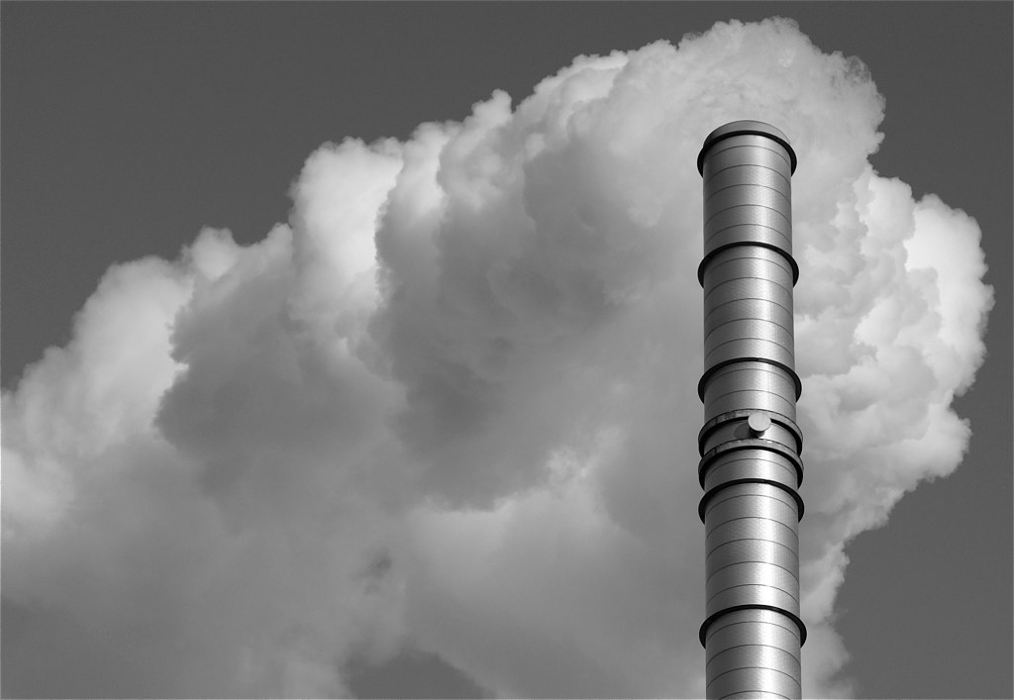
Klimata pārmaiņas var īpaši veicināt gaisa piesārņojumu – katru gadu no gaisa piesārņojuma, ko rada fosilā kurināmā sadegšanas produkti,
iet bojā 7 miljoni cilvēku
Lai gan gaisa piesārņojums Eiropā ir krasi samazinājies pēdējās desmitgadēs, gaisa piesārņojuma apdraudējums veselībai aizvien ir nozīmīgs, galvenokārt palielinātas cieto daļiņu un ozona koncentrācijas dēļ, kas ietekmē elpošanas sistēmas slimību izplatību un ar tām saistīto mirstību
Būtiskākā klimata pārmaiņu ietekme, iespējams, ir saistīta ar ozonu, kas ir galvenais piesārņotājs daudzviet Eiropā
Klimata pārmaiņas ir veicinājušas ozona koncentrācijas paaugstināšanos Eiropas centrālajā un dienvidaustrumu daļā, un klimata izraisīta ozona līmeņa paaugstināšanās var kavēt pašreizējos ozona mazināšanas pasākumus

Slide 35
Pārtikas un ūdens pieejamības izmaiņas klimata pārmaiņu ietekmē
Galvenās nozares, kas visciešāk saistītas ar iespējamo cilvēka veselības apdraudējumu klimata
pārmaiņu ietekmē:
Lauksaimniecība – saistībā ar pārtikas krājumu produktivitātes, kvalitātes un pieejamības apdraudējuma risku –
Ietekmi uz iedzīvotāju nodrošinājumu ar pārtiku, kā sekas var būt nepilnvērtīgs, piesārņots un nepietiekams uzturs, bads
Ūdenssaimniecība – saistībā ar riskiem, kas skar iedzīvotāju nodrošinājumu ar dzeramo ūdeni un personīgajai higiēnai nepieciešamo ūdeni, kā arī ar
ūdens un pārtikas izraisītu slimību izplatību

Slide 36
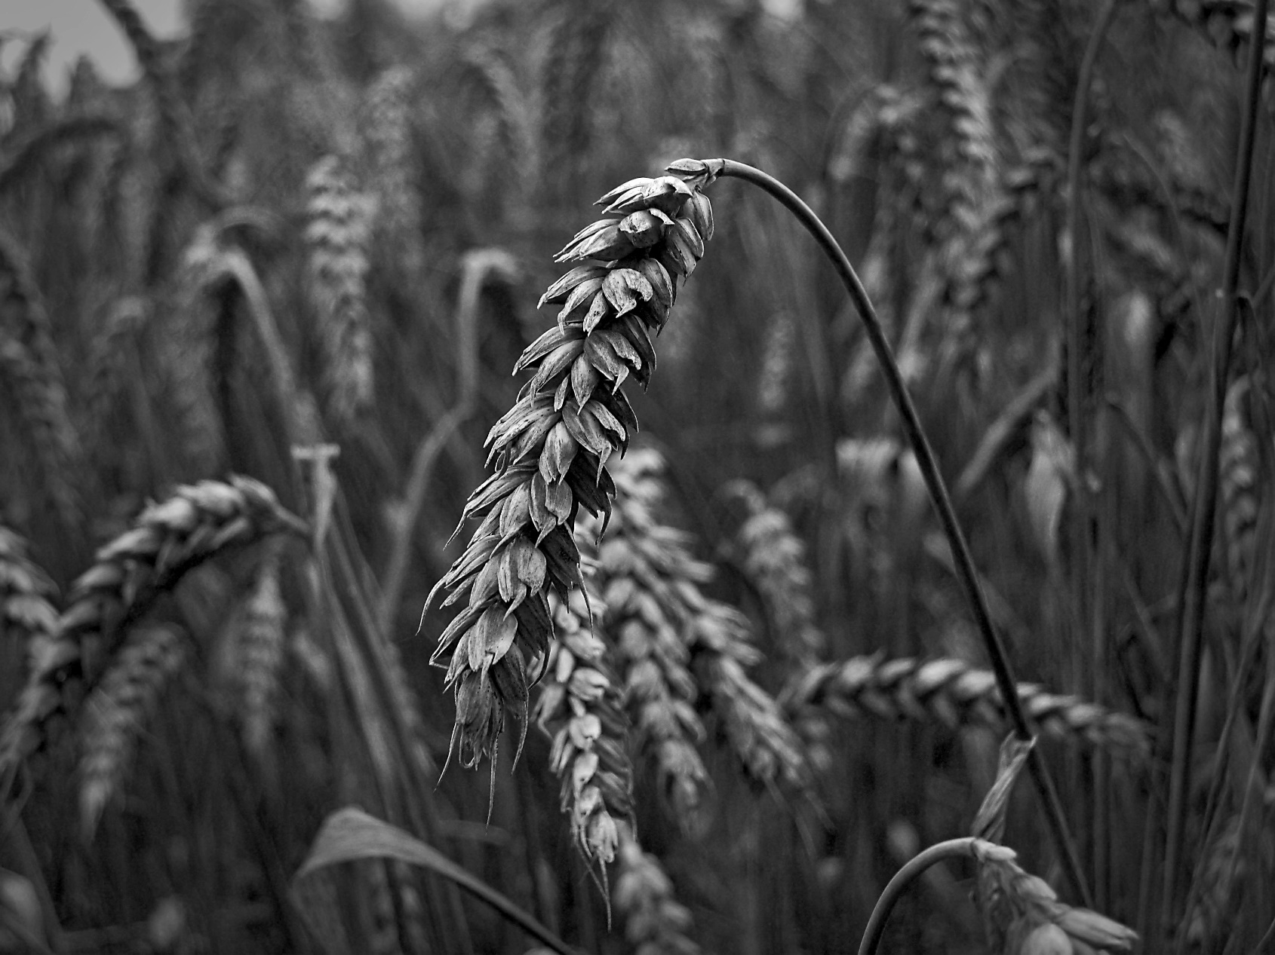
Izmaiņas pārtikas ražošanā var ietekmēt vairāki
vides faktori, piemēram:
Temperatūra – ražas samazināšanās karstuma un sausuma ietekmē, kā arī lauksaimniecības zemju platību samazināšanās pārtuksnešošanās dēļ
Nokrišņu apjoms un intensitāte – ražas kvalitātes pazemināšanās paaugstināta mitruma ietekmē, izraisot, piemēram, labības pūšanu, pelēšanu u.c.
CO₂ līmenis – saistībā ar mēslojumu lauksaimniecības zemēs
Ārkārtas vides apstākļu periodi – postījumi gan lauksaimniecības, gan pārtikas rūpniecības nozarēs, tehnikas bojājumi, infrastruktūras, elektroapgādes, komunikācijas
un transporta traucējumi
Jūras līmeņa celšanās – lauksaimniecībā izmantojamo augšņu sasāļošanās un erozija, zemes nogruvumi un noslīdējumi, kas izraisīs lauksaimniecības zemju
platību samazināšanos

Slide 37
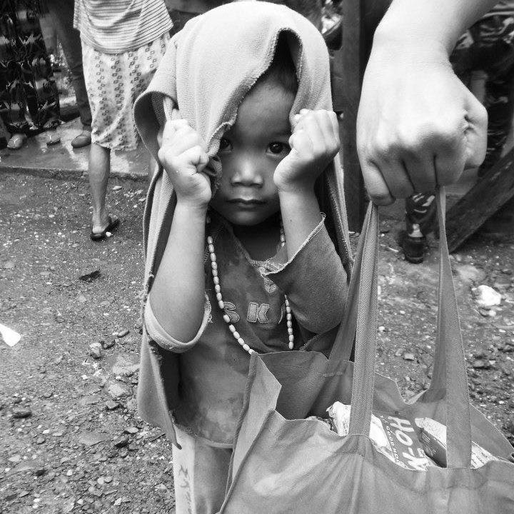
Dzeramā ūdens un pārtikas nepietiekamība, kā arī nekvalitatīva uztura un ūdens izraisītās akūtas zarnu infekcijas veido būtisku daļu no pašreizējā globālā slimību sloga, jo īpaši attiecībā uz bērniem un sievietēm, un tiek prognozēts, ka situācija pasliktināsies
klimata pārmaiņu ietekmei kļūstot intensīvākai
Apmēram puse no mātēm un bērniem pasaulē cieš no samazinātas ķermeņa masas, kas ir nepietiekama uztura sekas
Nekvalitatīva ūdens pieejamība un ūdens trūkums higiēnas vajadzībām rada paaugstinātu infekcijas slimību, īpaši akūtu zarnu infekciju, uzliesmojumu risku, kas veicina
mirstības pieaugumu
Reģionos ar zemu ekonomisko nodrošinājumu, kur pārtikas krājumi jau pašlaik ir ierobežoti, piemēram, Subsahāras Āfrikā un Dienvidāzijā, nākotnē klimata pārmaiņu ietekmē paredzams lielākais pārtikas un dzeramā ūdens apgādes
samazinājuma risks

Slide 38
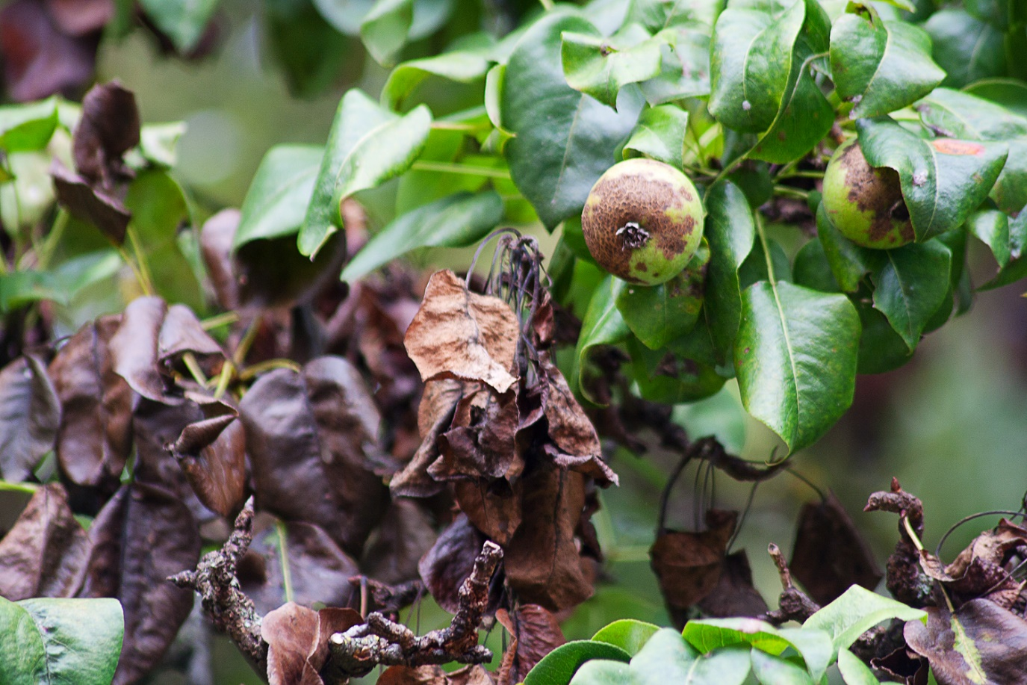
Klimata pārmaiņas var ietekmēt arī mazdārziņos un savvaļā augošu pārtikas augu ražu iepriekš neparedzētu slimību, kaitēkļu
vai invazīvu sugu izplatības dēļ
Piemēram, Latvijā kopš 2007.g. augļu kokus apdraud bakteriālā iedega – slimība, kuras ierosinātāja baktērijas Erwinia amylovora vairošanos un izplatību veicina mitri un silti klimatiskie apstākļi augu ziedēšanas laikā
Slimības ietekmē iet bojā vai arī jāiznīcina tādi augļu koki un krūmi kā ābeles, bumbieres, vilkābeles, pīlādži, klintenes, cidonijas, krūmcidonijas, korintes u.c.
Bakteriālās iedegas skarti augļu koki Latvijā jāiznīcina sadedzinot

Slide 39
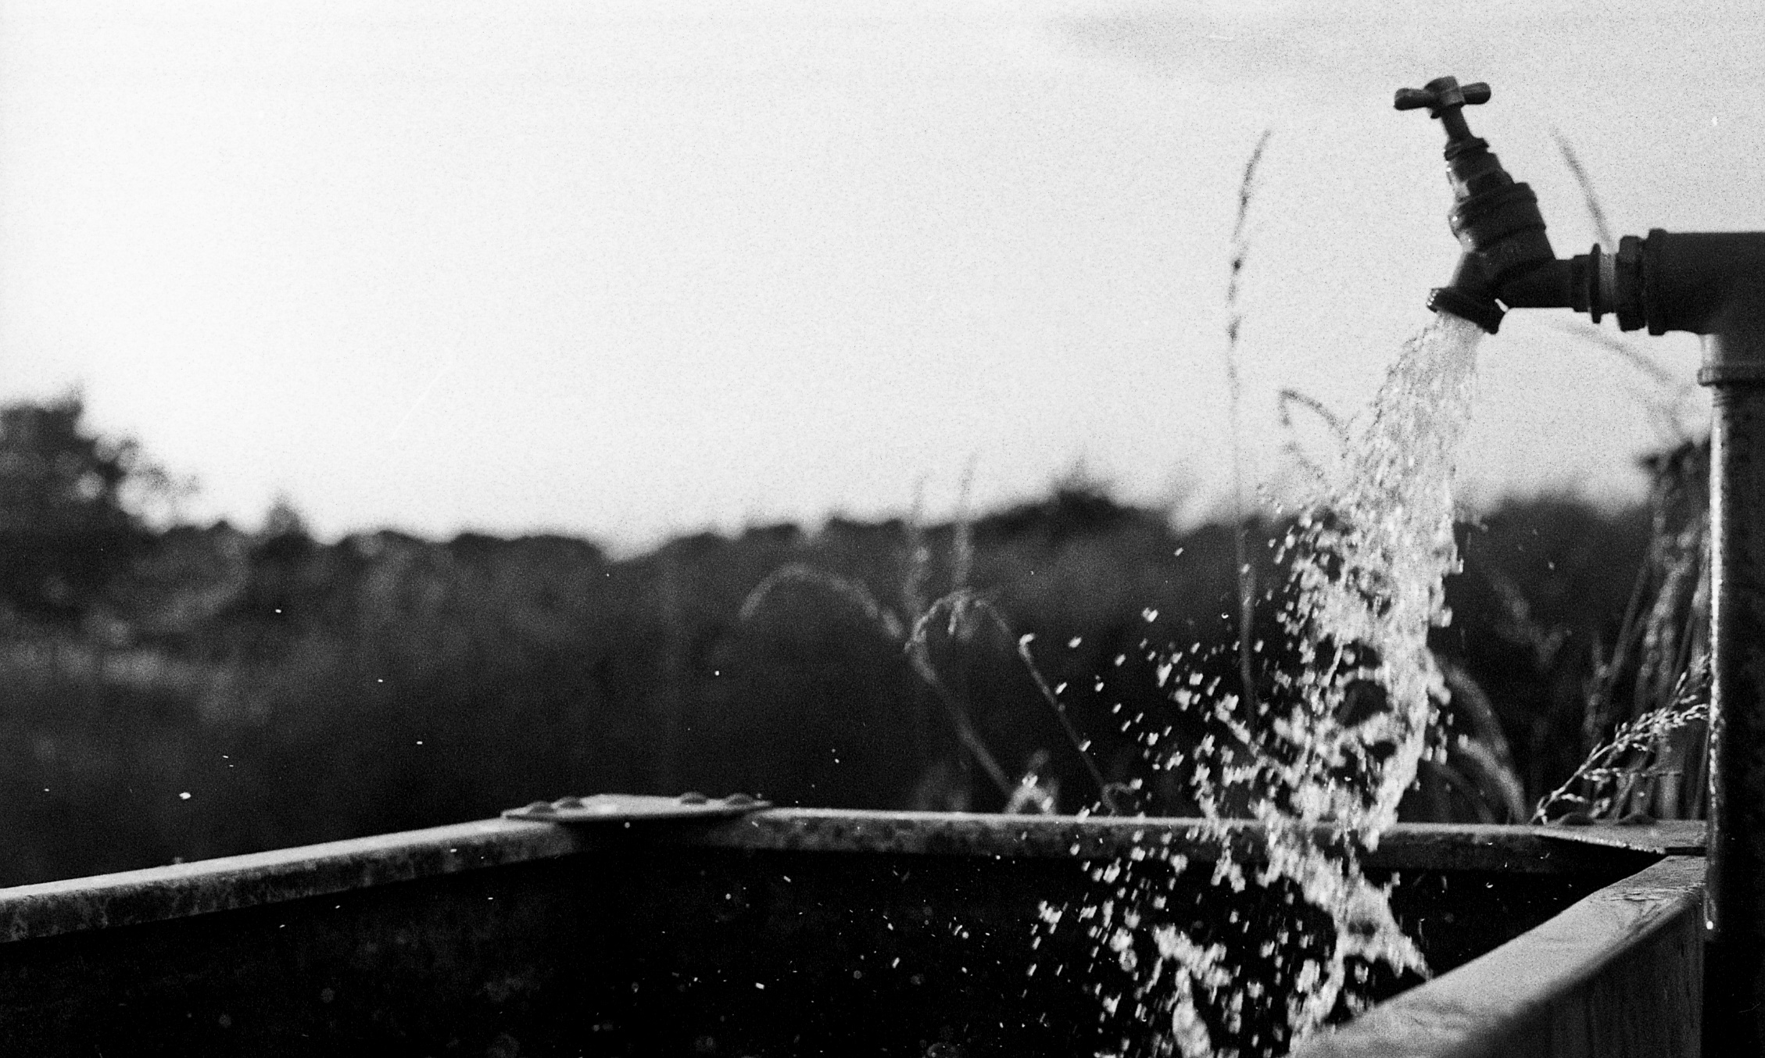
Pasaulē aptuveni 150 miljoni cilvēku pašlaik dzīvo pilsētās,
kuras ietekmē hronisks ūdens trūkums
Līdz 2050.g. ūdens trūkuma skarto pilsētu iedzīvotāju skaits pieaugs līdz vienam miljardam, ja netiks rasti ātri un efektīvi pilsētvides uzlabojuma risinājumi
Pašlaik aptuveni viena trešdaļa (1,7 miljardi) pasaules iedzīvotāju dzīvo reģionos ar paaugstinātu ūdens trūkuma risku, un šis skaitlis palielināsies līdz 5 miljardiem 2025.g.

Slide 40
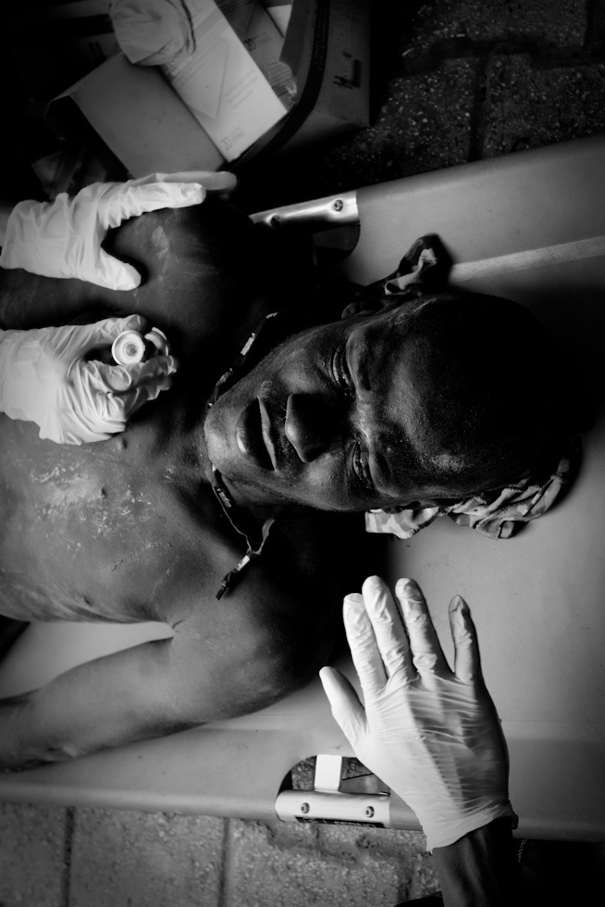
Klimata pārmaiņu veicinātas saslimšanas
Klimata pārmaiņu ietekmē paaugstinās pret temperatūras svārstībām jutīgu, tostarp arī pārtikas un ūdens izraisītu,
infekcijas slimību izplatības risks
Pārtikas un ūdens izraisītas saslimšanas, parasti kuņģa un zarnu trakta infekcijas, kuru simptoms ir caureja, joprojām ir globāla veselības problēma, kas it sevišķi skar bērnus reģionos ar zemu ekonomiskās attīstības līmeni
Klimata pārmaiņu ietekme, piemēram, ārkārtas sausuma periodi, plūdi vai intensīvas lietusgāzes parasti samazina pieejamību drošai ūdens apgādei
Pētījumi liecina, ka saslimšana ar akūtām zarnu infekcijas slimībām palielinās kopsolī ar vides temperatūras pieaugumu, proti, temperatūrai palielinoties par 1 ºC, saslimšanas gadījumu skaits pieaug par 3-11%

Slide 41
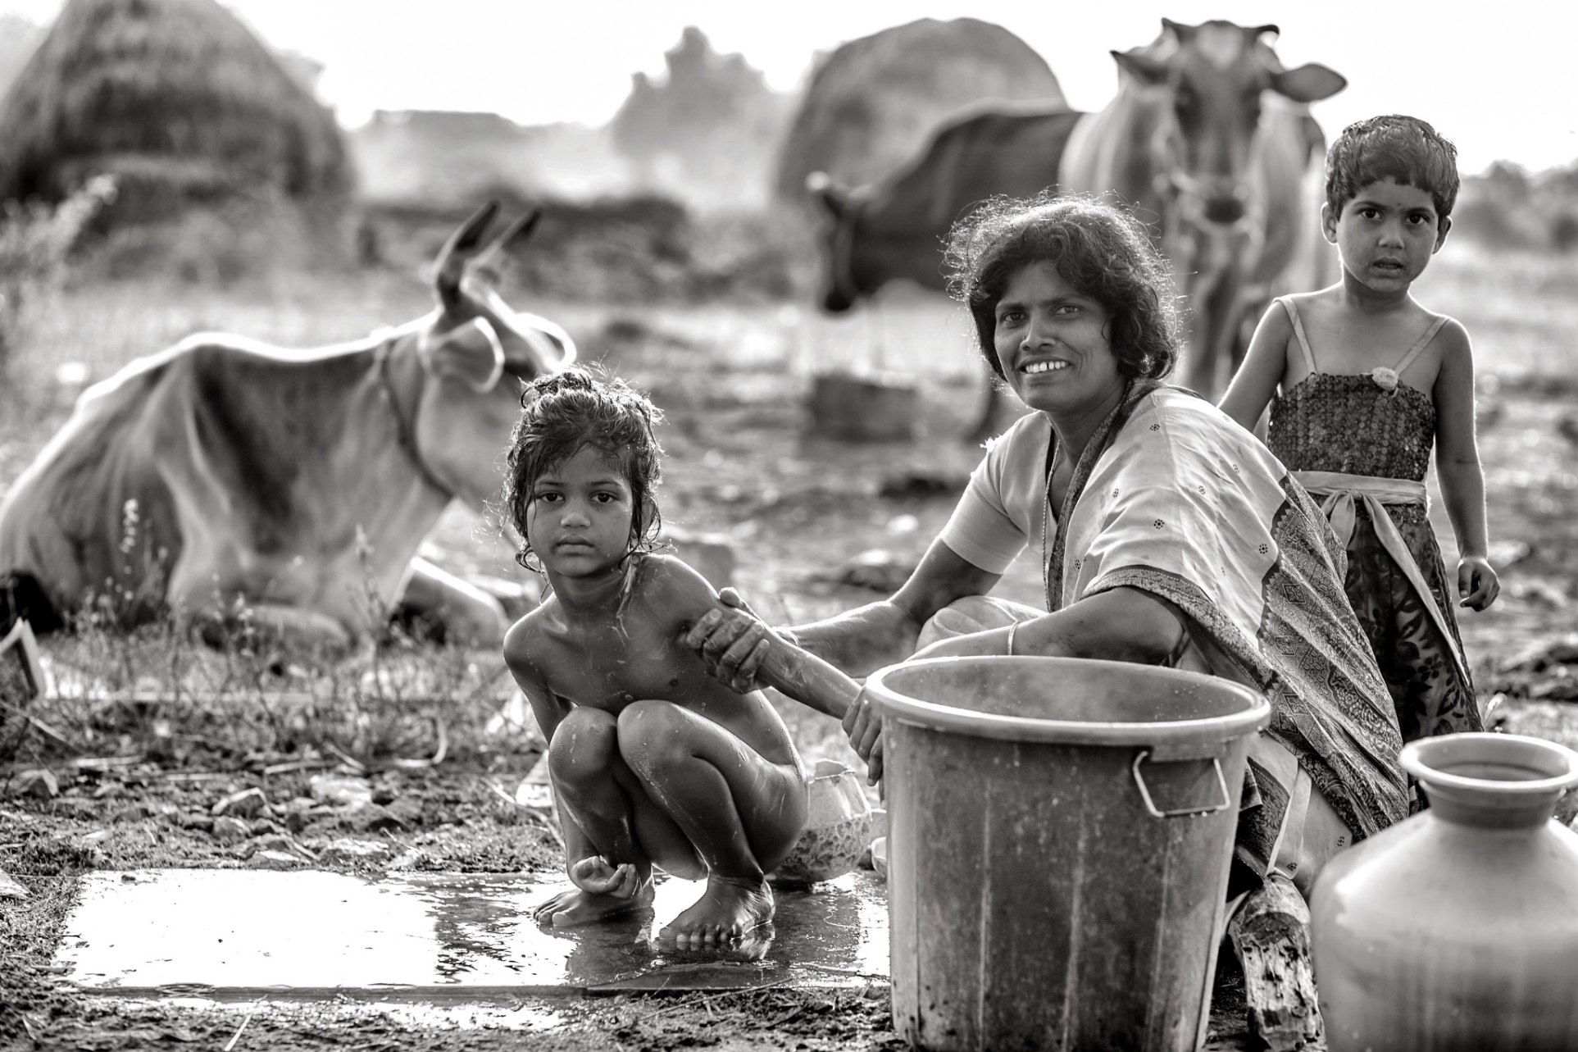
Ar pārtikas un ūdens izraisītām slimībām cilvēks var saslimt uzņemot patogēnus:
Ar piesārņotu dzeramo ūdeni, inficētu vai termiski neapstrādātu pārtiku, nejauši norijot ūdeni peldoties vai ūdenim nonākot tiešā kontaktā ar acīm, ausīm, gļotādu vai vaļējām brūcēm
Patogēni ūdenī var būt zoonozes, kas koncentrētas, piemēram, divvāku gliemjos (austerēs u.c.), kā arī tiek deponēti, apūdeņojot pārtikas kultūraugus
Patogēni, kas rada infekciju risku ir cilvēku un dzīvnieku zarnās mītoši mikroorganismi, kas tiek pārnēsāti fekāli-orālā ceļā, un arī baktērijas un vienšūņi, kas dabiski attīstās ūdens vidē

Slide 42
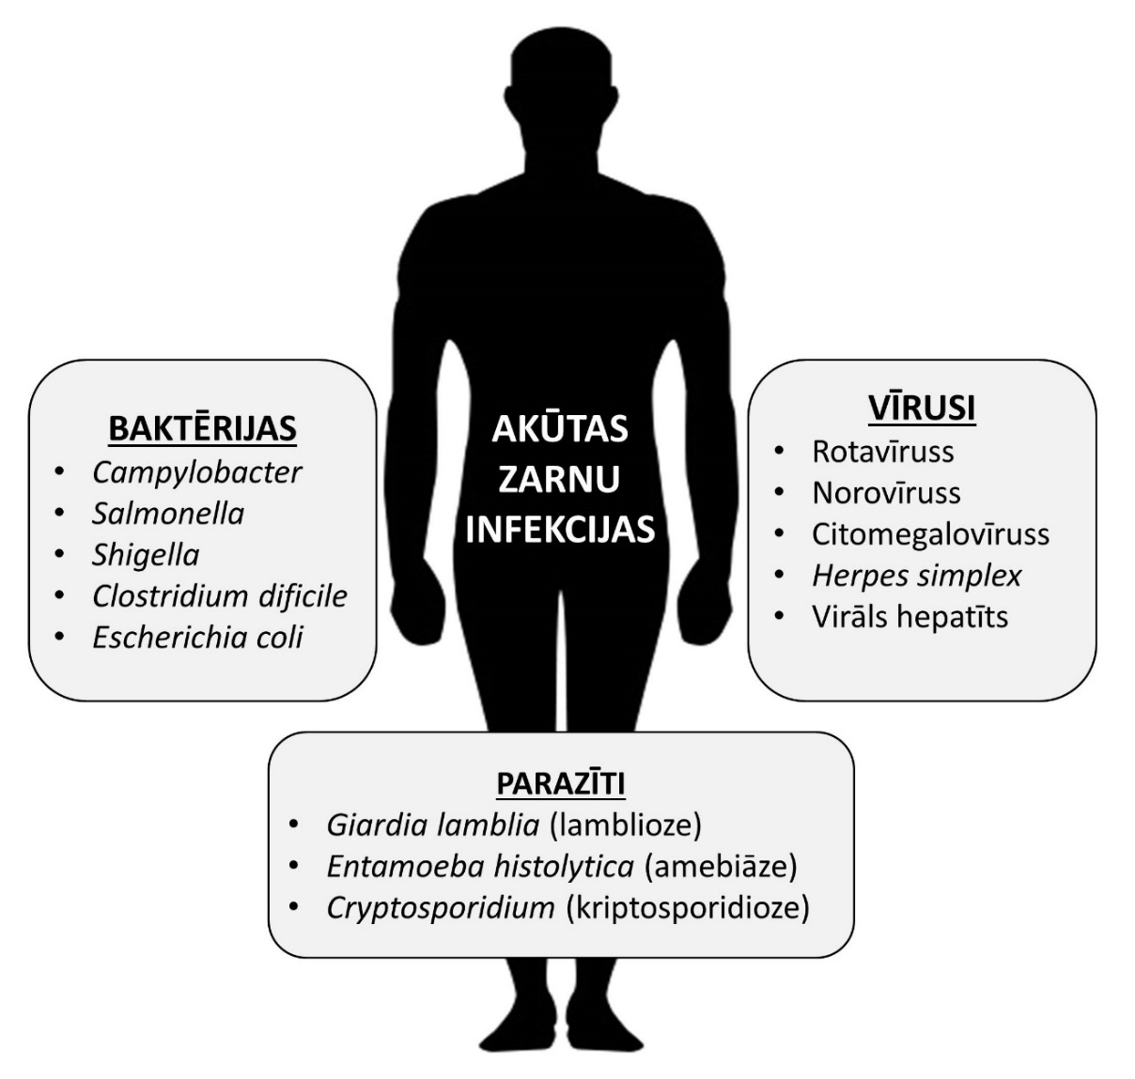
Klimata faktori var tieši ietekmēt patogēnu attīstību, izdzīvošanas spējas, noturību vidē, pārnešanu un
virulenci (patogenitātes pakāpi)
Netieša klimata faktoru ietekme ietver infekciju uzliesmojumus vietējās ekosistēmās vai sugu dzīvotnēs, kas darbojas kā zoonozes rezervuāri
Siltos apstākļos patogēni var savairoties uz pārtikas kultūraugiem (piemēram, salātu lapām)
Arī nokrišņu apjoms un intensitāte tiek saistīta ar akūtu zarnu infekciju izplatības riska izmaiņām –
Augstāka akūtu zarnu infekciju izraisītāju, piemēram, enterovīrusu, koncentrācija biežāk tiek konstatēta dzeramajā ūdenī un peldūdeņos pēc stiprām lietusgāzēm
Galvenie akūtu zarnu infekciju ierosinātāji

Slide 43
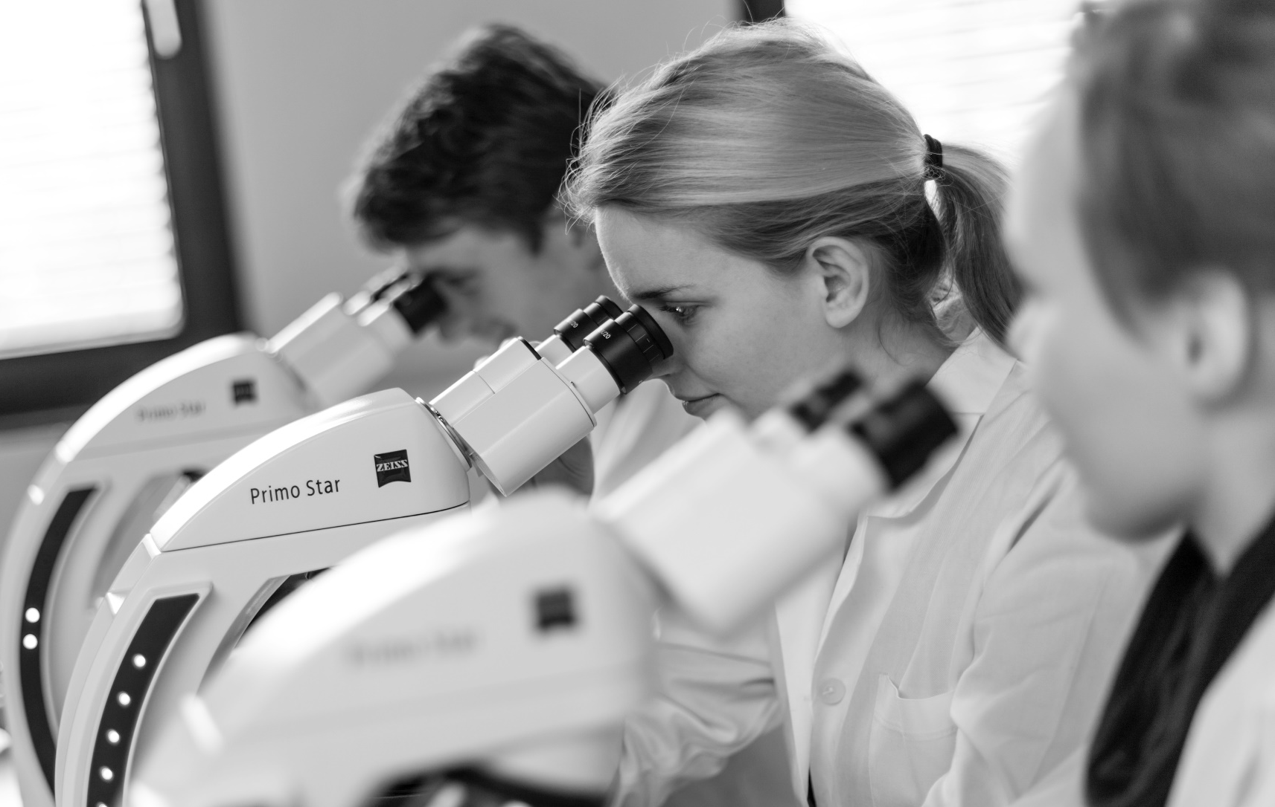
Visbiežāk pasaulē pārtikas un ūdens izraisītās akūtās zarnu infekcijas ir kampilobakterioze un salmoneloze, kuru uzliesmojumi var atšķirties reģionāli sezonalitātes un gaisa temperatūras mainības ietekmē
Salmonellas dzīvo un vairojas zarnu traktā, un izplatās apkārtējā vidē ar fekālo piesārņojumu – mērenajā klimata joslā saslimšanas gadījumu skaits pieaug gada siltajos mēnešos
Eiropā salmonelozes un kampilobakteriozes simptomi ir līdzīgi – slikta dūša, vemšana, krampji, caureja, drudzis, galvassāpes
Bīstama salmonelozes komplikācija ir baktēriju iekļūšana asinīs no zarnu trakta, kas var radīt iekšējo orgānu inficēšanos (abscesu, artrītu, meningītu u.c.), kā arī izraisīt nāvi
Arī rotavīrusa un norovīrusa izraisītas infekcijas izplatās fekāli-orālā ceļā un ar piesārņotu ūdeni vai pārtiku, un to izplatību ietekmē sezonalitāte

Slide 44
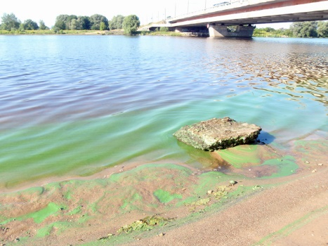
Klimata pārmaiņu izraisītā siltās sezonas pagarināšanās var veicināt aļģu savairošanos saldūdens un sālsūdens ūdenstilpēs, ko arī var saistīt ar ūdens izraisītu saslimšanu risku
Potenciāli bīstamas aļģes, piemēram, dinoflagelāti (Dinoflagellata), zilaļģes (Cyanobacteria), kramaļģes (Diatomea), paaugstinoties temperatūrai, var savairoties lielā apjomā un izdalīt toksīnus,
kas kaitīgi cilvēka veselībai
Zilaļģu ziedēšanas laikā izdalās toksīni, kas var izraisīt nervu sistēmas, gremošanas orgānu, aknu un ādas bojājumus, bet kramaļģes izdala domoīnskābi, kas ir spēcīgs neirotoksīns un var bioakumulēties zivīs
Zilaļģu toksīni var izraisīt virkni dažādu veselības problēmu, piemēram, ādas un gļotādas kairinājumu, alerģiskas reakcijas, krampjus, sliktu dūšu, vemšanu, caureju, drudzi, galvassāpes, muskuļu un
locītavu sāpes, aknu bojājumus

Slide 45
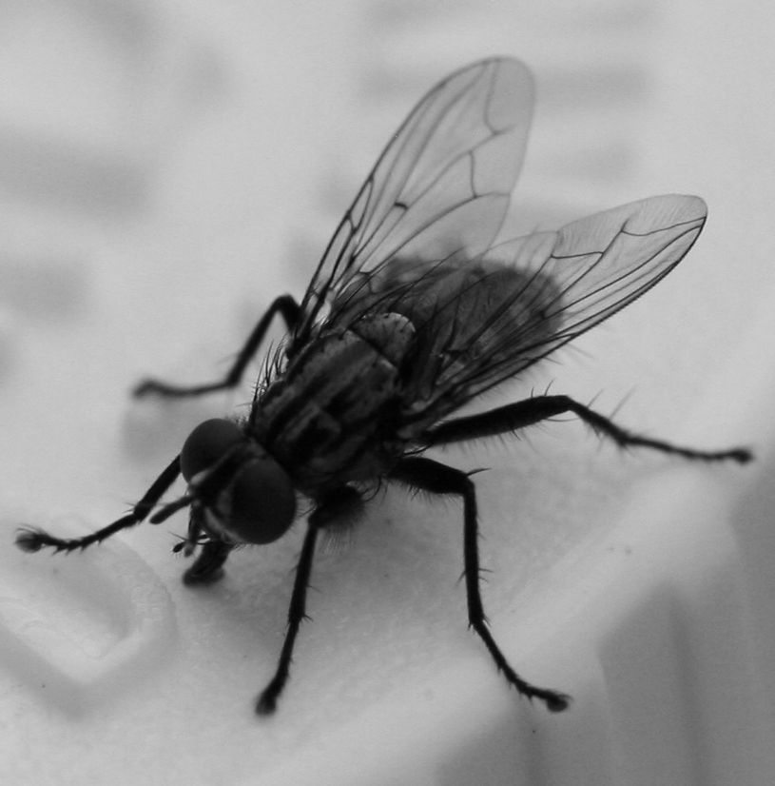
Klimata pārmaiņas var būtiski ietekmēt pārnēsātāju izraisītu slimību izplatību –
Mainīsies tādu infekcijas slimību, kas izplatās ar odu, mušu, ērču vai citu pārnēsātāju (parasti asinssūcēju kukaiņu) starpniecību ģeogrāfiskās izplatības areāls, un līdz ar to globāli pieaugs saslimstības gadījumu skaits
Pārnēsātāju izraisītu slimību riska pieaugums visbūtiskāk tiek saistīts ar klimata pārmaiņu ietekmi, jo šādu saslimšanu izplatība ir visvairāk pētīta un jutīga pret klimata faktoru ietekmēm
Slimību pārnēsātāji un paši patogēni ir jutīgi pret tādiem vides faktoriem kā temperatūra, ūdens augšējo slāņu īpatnības, gaisa un augsnes mitrums, nokrišņi, vējš, veģetācijas īpatnības, sezonalitāte
Reģionāli pārnēsātāju izraisītu slimību izplatību var samazināt ar iedzīvotāju vakcināciju, kā arī izmantojot pesticīdus pārnēsātāju iznīdēšanai, tomēr pastāv paaugstināts pret pesticīdu iedarbību noturīgu pārnēsātāju
sugu un patogēnu attīstības risks

Slide 46
Pārnēsātāju izraisītas slimības un to iespējamā izplatības intensitāte
Slimība | Pārnēsātājs | Riskam pakļauto iedzīvotāju skaits pasaulē | Pašreizējās izplatības areāls | Iespējamā izplatības intensitāte
Malārija | Malārijodi | 2400 miljoni | Tropi un subtropi | +++ Īpaši iespējama
Šistosomatoze | Moluski, ūdens gliemeži | 600 miljoni | Tropi un subtropi | ++ Ļoti iespējama
Onhocerkoze jeb upes aklums | Melnās mušas | 123 miljoni | Āfrika, Latīņamerika
Tropu jeb Denges drudzis | Dzēlējodi | 1800 miljoni | Tropi
Limfātiskā filarioze | Dzēlējodi | 1094 miljoni | Tropi un subtropi | + Iespējama
Āfrikas tripanosomiāze jeb miega slimība | Cece mušas | 55 miljoni | Tropiskā Āfrika
Leišmanioze | Smilšu mušas | 350 miljoni | Āzija, Dienvideiropa, Āfrika, Amerika
Amerikas tripanosomiāze jeb Čagasa slimība | Blaktis | 100 miljoni | Centrālamerika, Dienvidamerika
Dzeltenais drudzis | Dzēlējodi | 450 miljoni | Tropiskā Dienvidamerika, Āfrika

Slide 47
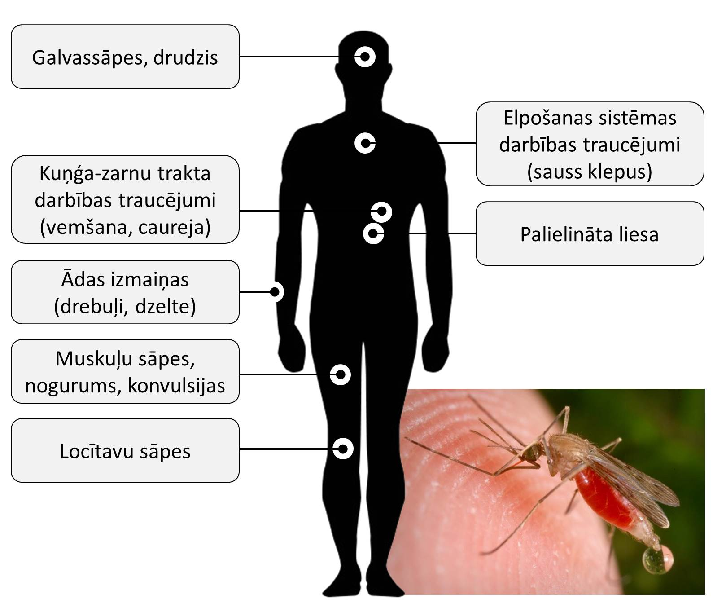
Visbūtiskākā pārnēsātāju izraisītā slimība pasaulē ir malārija – tās izplatības intensitāte klimata pārmaiņu ietekmē dažos
pasaules reģionos ir īpaši augsta
Katru gadu pasaulē tiek reģistrēti aptuveni 300–500 miljoni malārijas saslimšanas gadījumu, un vairāk nekā viens miljons nāves gadījumu
Āfrikas valstīs konstatē 80% no visiem malārijas saslimšanas gadījumiem un 90% no visiem nāves gadījumiem pasaulē
Lai arī malārija ir visnozīmīgākā pārnēsātāju izraisītā slimība pasaulē, tā arī ir slimība, kuras izplatību var ierobežot un novērst
Malārijas simptomi

Slide 48
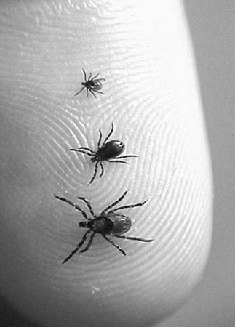
Klimata pārmaiņas, iespējams, ietekmē arī ērču izplatību – ērču populācijai Eiropā ir tendences paplašināties virzienā uz ziemeļiem
un uz augstkalnu reģioniem
Klimata pārmaiņu izraisītu siltāku ziemu dēļ ērču populācija var palielināties un tādējādi lielākā mērā nekā līdz šim apdraudēt cilvēkus ar Laima slimību un ērču encefalītu
Ixodes ģints ērces («cietās ērces»), sastopamas arī Latvijā – var pārnēsāt ērču encefalīta un Laima slimības ierosinātājus
Suņu ērce ir Latvijas teritorijā dominējošā ērču suga, savukārt taigas ērce vairāk izplatīta Latvijas austrumu daļā
Saslimšanas ar ērču encefalītu simptomi var būt līdzīgi gripas simptomiem, tomēr iespējamas komplikācijas, piemēram, smadzeņu apvalka iekaisums – tad saslimšana var beigties ar invaliditāti vai pat nāvi

Slide 49
Klimata pārmaiņas veicina gaisā sastopamu alergēnu (aero-alergēnu) koncentrāciju un izplatību vidē, paaugstinoties CO₂ līmenim un mainoties silto un
auksto sezonu ilguma attiecībai –
Tas savukārt var labvēlīgi ietekmēt augu veģetācijas periodu, paildzinot ziedēšanas laiku, un arī reģionam netipisku augu sugu izplatību
Alerģija ir paaugstināta jutība pret organismā vai vidē esošām specifiskām vielām – alergēniem
Sausums un spēcīgs vējš var radīt putekļus un citu atmosfēras materiālu, kas satur ziedputekšņus un sporas, un gaisa masas var pārnest šos alergēnus uz iepriekš neskartiem reģioniem
Klimata pārmaiņu ietekmē gaisa kvalitāte mainās gan ārpus telpām, gan iekštelpās, palielinoties gaisa piesārņojumam un aero-alergēnu, piemēram, ziedputekšņu, putekļu vai pelējuma sēņu sporu, veidam,
koncentrācijai un ekspozīcijas ilgumam

Slide 50
Putekšņu koncentrācijas pieaugums paaugstina organisma jutību pret alergēniem un veicina smagāku alerģisko reakciju izpausmes, par ko liecina pieaugošais no astmas, alerģiska
rinīta un citām alerģiskām saslimšanām cietušo hospitalizācijas skaits
Sezonāli agrāka un noturīgāka aero-alergēnu klātbūtne gaisā rada paaugstinātu risku saslimt ar elpošanas sistēmas un alerģiskām slimībām, piemēram, alerģisku rinītu, siena drudzi,
konjunktivītu vai dermatītu
Paaugstinātais alerģiju risks pazemina cilvēka darba spējas un paaugstina izmaksas par medicīnisko aprūpi un zālēm, kā arī veicina smagu saslimšanu attīstību
Īpaši apdraudēti ir iedzīvotāji, kas cieš no hroniskām elpošanas sistēmas saslimšanām, piemēram, astmas vai hroniskas obstruktīvas plaušu slimības
Pēc Pasaules Veselības organizācijas datiem apmēram 15% Eiropas iedzīvotāju ir jutīgi pret putekšņiem

Slide 51
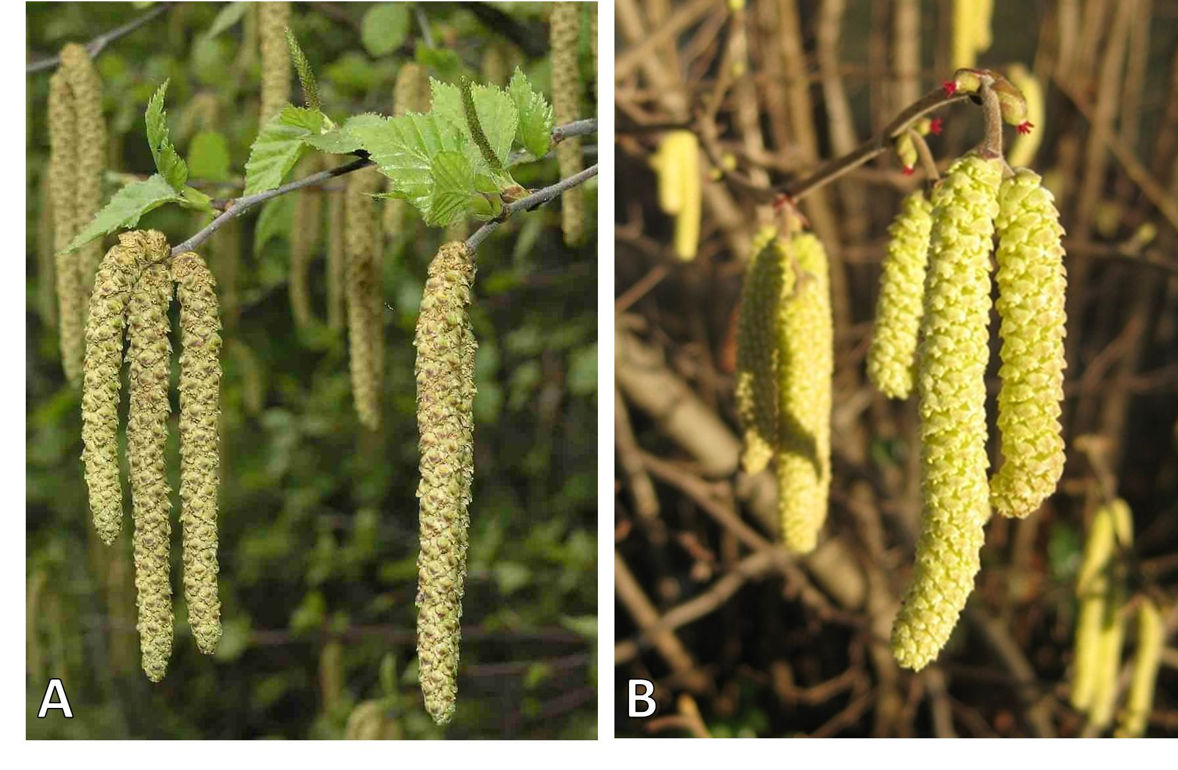
Sakarā ar pieaugošo ziedputekšņu izraisītas alerģijas izplatību, Latvijā kopš 2003.g. tiek veikts aerobioloģiskais monitorings; Latvijā alerģijas visvairāk izraisa:
Koku un krūmu ziedputekšņi – bērzs, alksnis, lazda, ozols, kļava, papele, osis, goba u.c.
Graudzāļu ziedputekšņi – timotiņš, auzene, skarene, kviešu zāle, rudzi, griķi, kvieši u.c.
Savvaļas lakstaugu ziedputekšņi – vībotne, pienene, kaņepe, nātre, vērmele, gundega, ceļteka u.c.
Ziemeļeiropā bērza putekšņi tiek vērtēti kā agresīvākie alerģisko simptomu izraisītāji, Centrāleiropas Vidusjūras reģionā – olīvu putekšņi, bet Dienvideiropā vairāku sugu ambroziju putekšņi atzīti par agresīviem alergēniem
Turklāt, ambrozijas ir augi, kuru izplatības areāls strauji palielinās globālās klimata sasilšanas ietekmē

Slide 52
Arī pelējuma sēņu sporas var būt nopietns alergēns, piemēram, alternārijas pelējuma sēņu sporas ir ne tikai viens no spēcīgākajiem aero-alergēniem pasaulē, bet arī patogēns augu slimību ierosinātājs
Visbiežāk sastopamie iekštelpu pelējuma sēnes tipi ir Alternaria, Aspergillus, Cladosporium un Penicillium
Pelējuma sēņu sporas var izraisīt ietekmi uz veselību sākot ar vājām alerģiskām reakcijām kā šķaudīšana, deguna, acu, kakla vai plaušu kairinājums līdz astmatiskām lēkmēm
Alerģiju izplatība ir cieši saistīta ar vides piesārņojumu – intensīvs gaisa piesārņojums jeb smogs var izraisīt elpošanas traucējumus, klepu, bronhiālās astmas lēkmes
Iekštelpu gaisā esošie aero-alergēni ir putekļi, kas sastāv no pelējuma sēņu sporām, augu šķiedrām, pārtikas daļiņām, insektu ekskrementiem, mājdzīvnieku spalvām,
cilvēku un dzīvnieku ādas (epidermas) daļiņām

Slide 53
Veselība ir fiziska, emocionāla un sociāla labklājība – klimata pārmaiņu ietekme uz cilvēka veselību var tikt saistīta ar dažādu saslimšanu izplatību, bez iepriekš minētajām, piemēram, veicinot psihisko traucējumu rašanos, kā arī vēža un citu slimību attīstību
noteiktu faktoru ietekmē
Dabas katastrofas vai ārkārtas vides apstākļi un to radītā piespiedu migrācija var ietekmēt cilvēka funkcionēšanu kognitīvā (domāšanas), emocionālā un uzvedības līmenī, izmainot daudzu cilvēku, īpaši bērnu, psihisko stāvokli – radot stresu, baiļu un panikas lēkmes, depresiju u.c.
Klimata pārmaiņu ietekmes seku uz cilvēka veselību samazināšanā vai novēršanā liela loma ir iedzīvotāju atbalstam, ko var nodrošināt
valsts attieksme pret sabiedrību, piemēram –
Stiprinot sociālā atbalsta tīklus, uzlabojot vides drošību un veselības aprūpes pieejamību, paaugstinot sabiedrības informētību par riskiem un rīcību ārkārtas situācijās, mazinot ekonomisko nestabilitāti

Slide 54
Paldies
par uzmanību!

